Slide 1
เทคนิคและการใช้งานการค้นหาคำตอบที่น่าพึงพอใจขั้นสูง

Slide 2
Session 1.2:
การโปรแกรมเชิงเส้นตรง

Slide 3
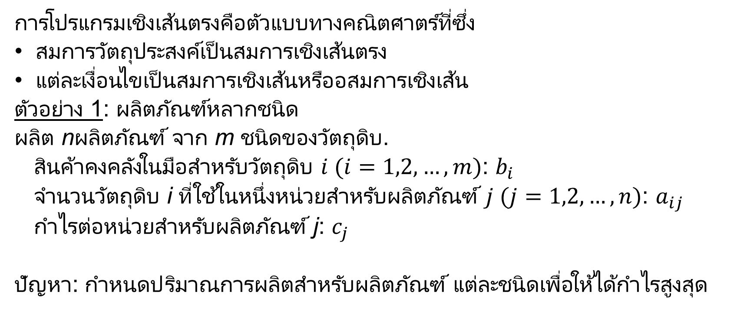
บทนำ
การโปรแกรมเชิงเส้นตรงคือตัวแบบทางคณิตศาตร์ที่ซึ่ง
• สมการวัตถุประสงค์เป็นสมการเชิงเส้นตรง
• แต่ละเงื่อนไขเป็นสมการเชิงเส้นหรืออสมการเชิงเส้น
ตัวอย่าง 1: ผลิตภัณฑ์หลากชนิด
ผลิต nผลิตภัณฑ์ จาก m ชนิดของวัตถุดิบ.
สินค้าคงคลังในมือสำหรับวัตถุดิบ $i (i=1,2,…,m)$: $b_{i}$
จำนวนวัตถุดิบ i ที่ใช้ในหนึ่งหน่วยสำหรับผลิตภัณฑ์ $j (j=1,2,…,n)$: $a_{ij}$
กำไรต่อหน่วยสำหรับผลิตภัณฑ์ j: $c_{j}$
ปัญหา: กำหนดปริมาณการผลิตสำหรับผลิตภัณฑ์ แต่ละชนิดเพื่อให้ได้กำไรสูงสุด

Slide 4
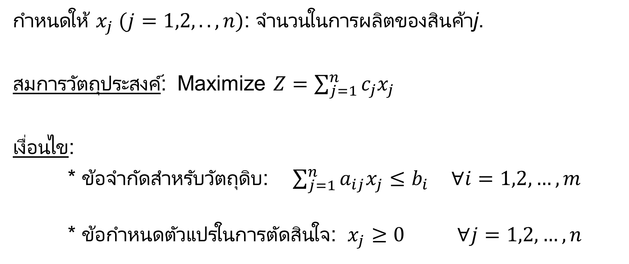
บทนำ
กำหนดให้ $x_{j} (j=1,2,..,n)$: จำนวนในการผลิตของสินค้าj.
สมการวัตถุประสงค์: Maximize $Z=\sum_{j=1}^{n}{c_{j}x_{j}}$
เงื่อนไข:
* ข้อจำกัดสำหรับวัตถุดิบ: $\sum_{j=1}^{n}{a_{ij}x_{j}≤b_{i}}$ $∀i=1,2,…, m$
* ข้อกำหนดตัวแปรในการตัดสินใจ: $x_{j}≥0$ $∀j=1,2,…, n$

Slide 5
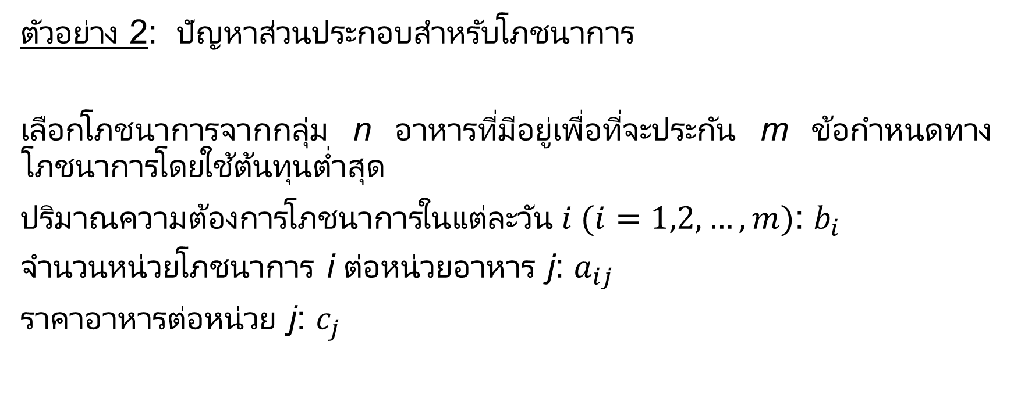
บทนำ
ตัวอย่าง 2: ปัญหาส่วนประกอบสำหรับโภชนาการ
เลือกโภชนาการจากกลุ่ม n อาหารที่มีอยู่เพื่อที่จะประกัน m ข้อกำหนดทางโภชนาการโดยใช้ต้นทุนต่ำสุด
ป$ริมาณความต้องการโภชนาการในแต่ละวัน i (i=1,2,…,m)$: $b_{i}$
จำนวนหน่วยโภชนาการ i ต่อหน่วยอาหาร j: $a_{ij}$
ราคาอาหารต่อหน่วย j: $c_{j}$

Slide 6
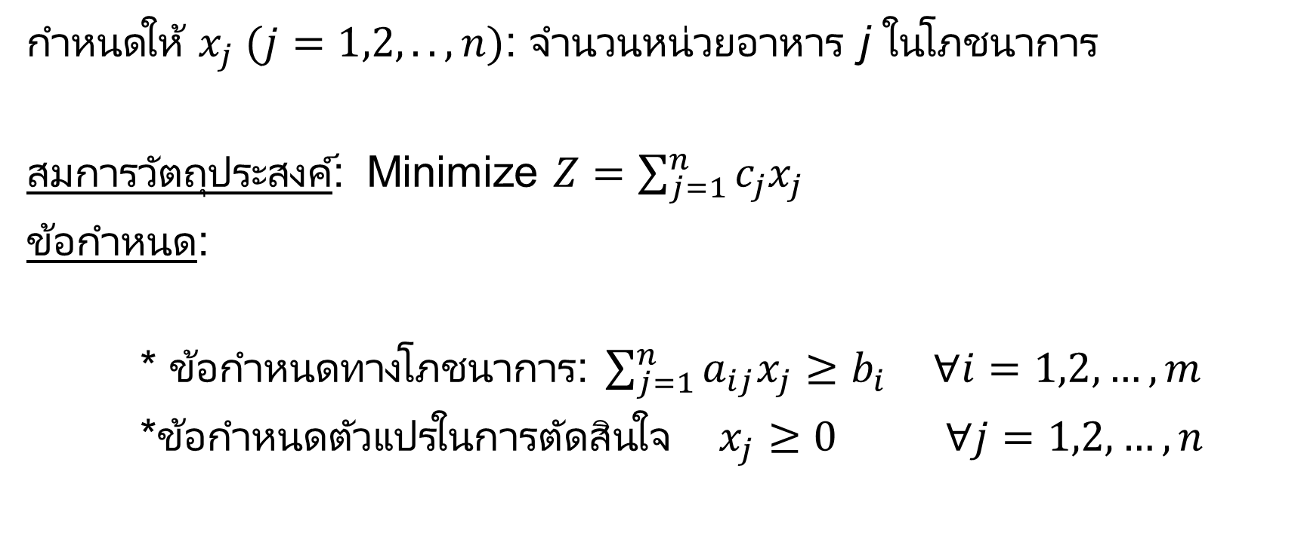
บทนำ
กำหนดให้ $x_{j} (j=1,2,..,n)$: จำนวนหน่วยอาหาร j ในโภชนาการ
สมการวัตถุประสงค์: Minimize $Z=\sum_{j=1}^{n}{c_{j}x_{j}}$
ข้อกำหนด:
* ข้อกำหนดทางโภชนาการ: $\sum_{j=1}^{n}{a_{ij}x_{j}≥b_{i}}$ $∀i=1,2,…, m$
*ข้อกำหนดตัวแปรในการตัดสินใจ $x_{j}≥0$ $∀j=1,2,…, n$

Slide 7
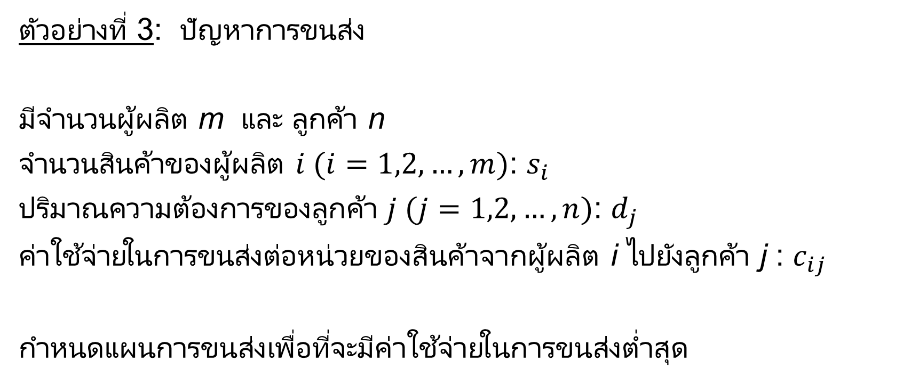
บทนำ
ตัวอย่างที่ 3: ปัญหาการขนส่ง
มีจำนวนผู้ผลิต m และ ลูกค้า n
จำนวนสินค้าของผู้ผลิต $i (i=1,2,…,m)$: $s_{i}$
ป$ริมาณความต้องการของลูกค้า j (j=1,2,…,n)$: $d_{j}$
ค่าใช้จ่ายในการขนส่งต่อหน่วยของสินค้าจากผู้ผลิต i ไปยังลูกค้า j : $c_{ij}$
กำหนดแผนการขนส่งเพื่อที่จะมีค่าใช้จ่ายในการขนส่งต่ำสุด

Slide 8
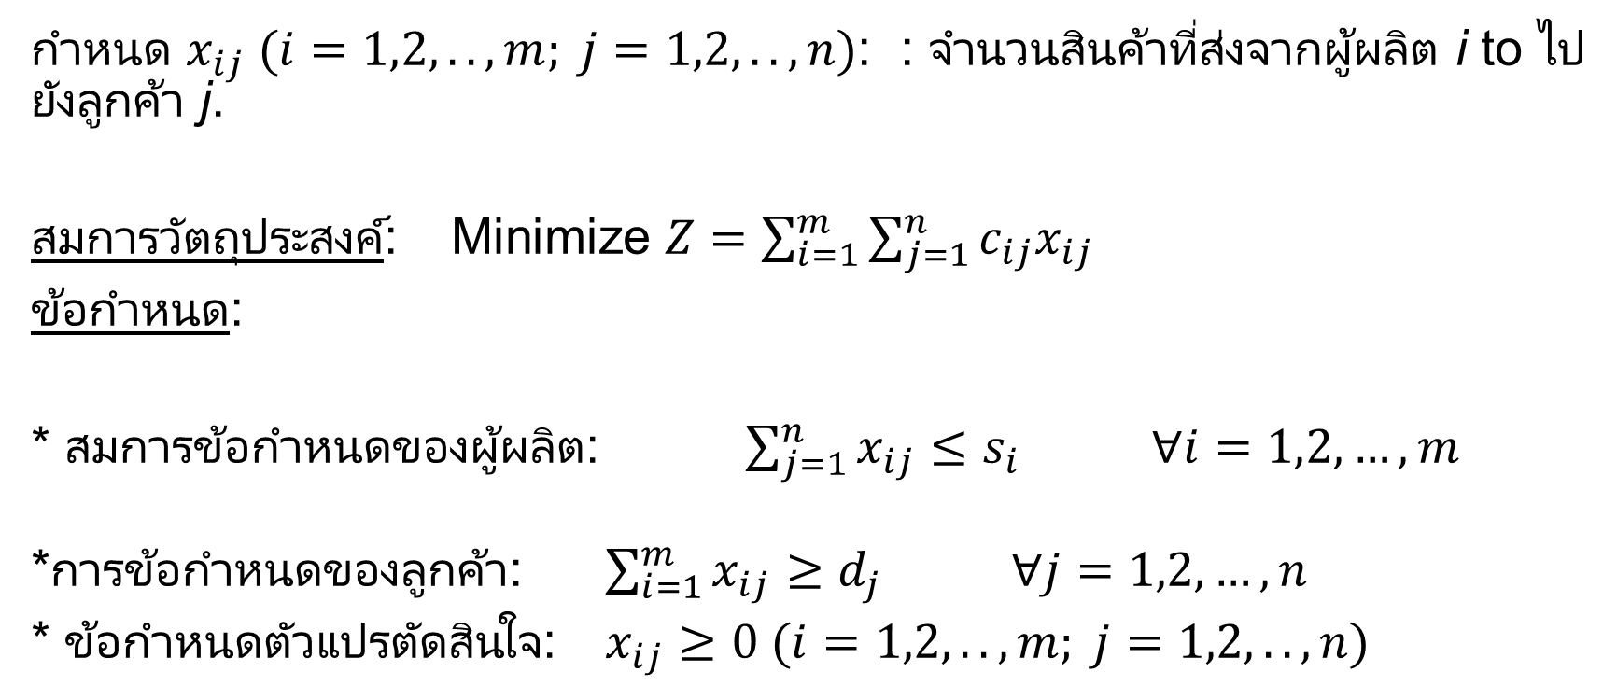
บทนำ
กำหนด $x_{ij} (i=1,2,..,m; j=1,2,..,n)$: : จำนวนสินค้าที่ส่งจากผู้ผลิต i to ไปยังลูกค้า j.
สมการวัตถุประสงค์: Minimize $Z=\sum_{i=1}^{m}{\sum_{j=1}^{n}{c_{ij}x_{ij}}}$
ข้อกำหนด:
* สมการข้อกำหนดของผู้ผลิต: $\sum_{j=1}^{n}{x_{ij}≤s_{i}}$ $∀i=1,2,…, m$
*การข้อกำหนดของลูกค้า: $\sum_{i=1}^{m}{x_{ij}≥d_{j}}$ $∀j=1,2,…, n$
* ข้อกำหนดตัวแปรตัดสินใจ: $x_{ij}≥0 (i=1,2,..,m; j=1,2,..,n)$

Slide 9
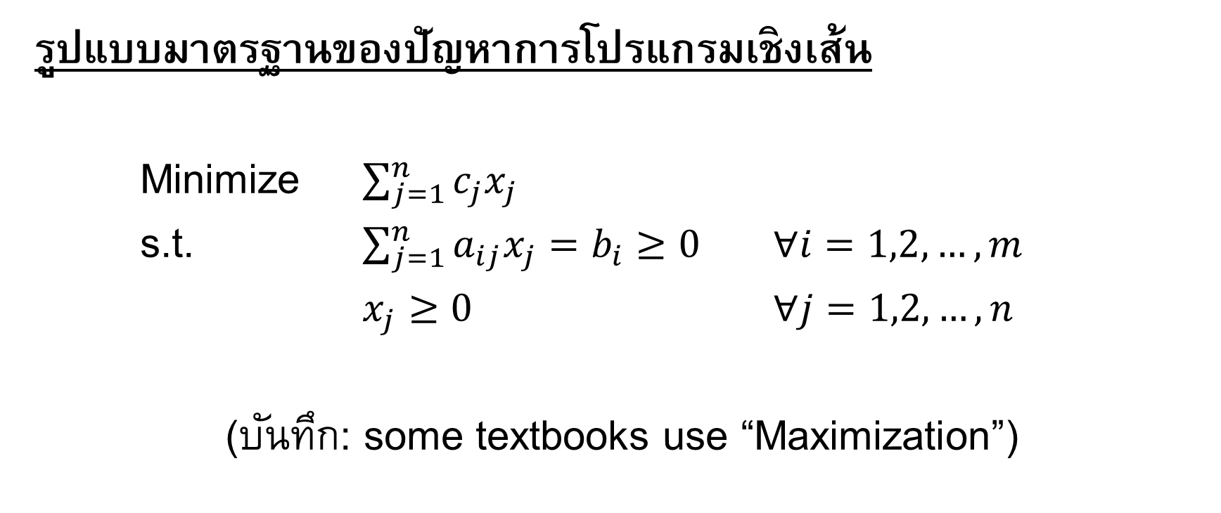
แนวคิด
รูปแบบมาตรฐานของปัญหาการโปรแกรมเชิงเส้น
Minimize $\sum_{j=1}^{n}{c_{j}x_{j}}$
s.t. $\sum_{j=1}^{n}{a_{ij}x_{j}=b_{i}≥0}$ $∀i=1,2,…, m$
$x_{j}≥0$ $∀j=1,2,…, n$
(บันทึก: some textbooks use “Maximization”)

Slide 10
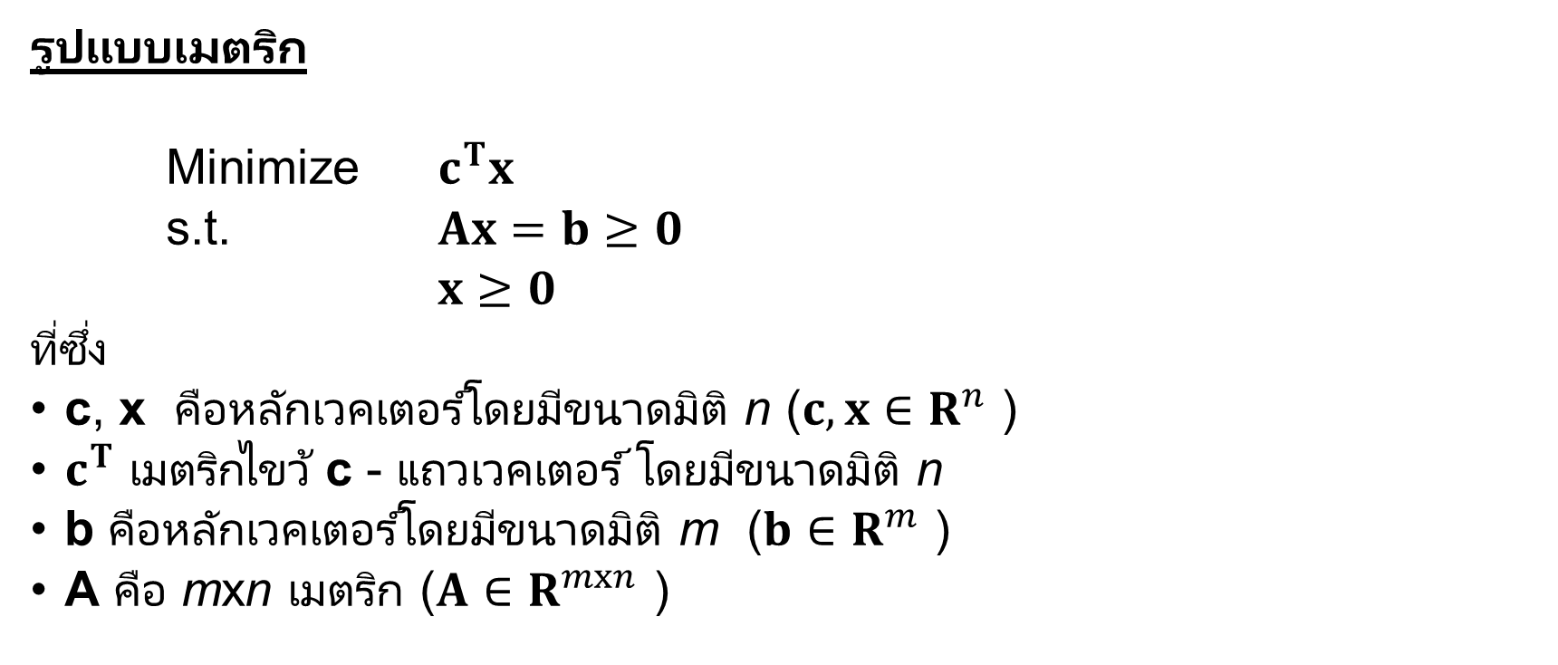
แนวคิด
รูปแบบเมตริก
Minimize $c^{T}x$
s.t. $Ax=b≥0$
$x≥0$
ที่ซึ่ง
c, x คือหลักเวคเตอร์โดยมีขนาดมิติ n ($c,x∈R^{n}$ )
$c^{T}$ เมตริกไขว้ c - แถวเวคเตอร์ โดยมีขนาดมิติ n
b คือหลักเวคเตอร์โดยมีขนาดมิติ m ($b∈R^{m}$ )
A คือ mxn เมตริก ($A∈R^{mxn}$ )

Slide 11
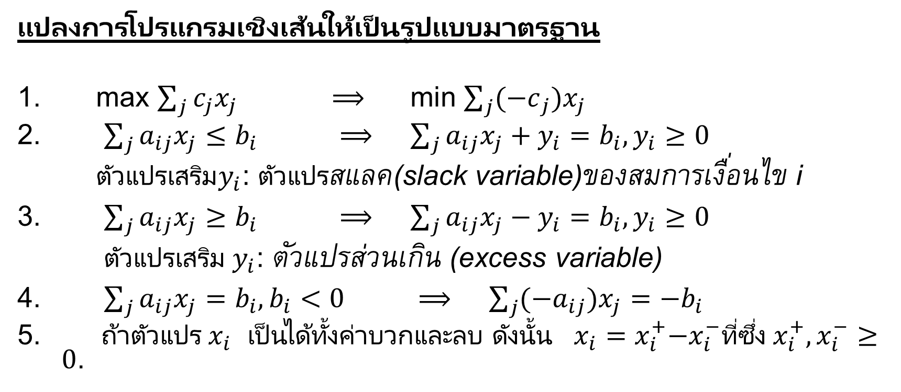
แนวคิด
แปลงการโปรแกรมเชิงเส้นให้เป็นรูปแบบมาตรฐาน
1. max $\sum_{j}{c_{j}x_{j}}$ $⟹$ min $\sum_{j}{{(−c}_{j})x_{j}}$
2. $\sum_{j}{a_{ij}x_{j}≤b_{i}}$ $⟹$ $\sum_{j}{a_{ij}x_{j}+y_{i}=b_{i},y_{i}≥0}$
ตั$วแปรเสริมy_{i}$: ตัวแปรสแลค(slack variable)ของสมการเงื่อนไข i
3. $\sum_{j}{a_{ij}x_{j}≥b_{i}}$ $⟹$ $\sum_{j}{a_{ij}x_{j}−y_{i}=b_{i},y_{i}≥0}$
ตั$วแปรเสริม y_{i}$: ตัวแปรส่วนเกิน (excess variable)
4. $\sum_{j}{a_{ij}x_{j}=b_{i},b_{i}<0}$ $⟹$ $\sum_{j}{{(−a}_{ij})x_{j}={−b}_{i}}$
ถ้า$ตัวแปร{ x}_{i}$ เป็นได้ทั้งค่าบวกและลบ ดังนั้น ${ x_{i}=x}_{i}^{+}−x_{i}^{−}ที่ซึ่ง x_{i}^{+},x_{i}^{−}≥0$.

Slide 12
แนวคิด
ตัวอย่างที่ 4:
พิจารณาสมการโปรแกรมเชิงเส้น:

Slide 13
แนวคิด
รูปแบบมาตรฐาน:

Slide 14
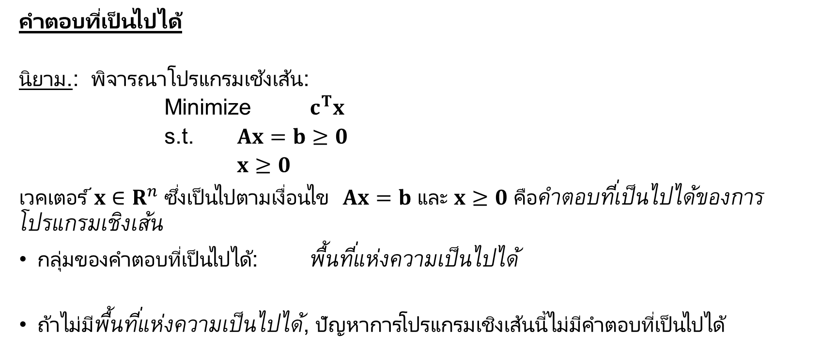
แนวคิด
คำตอบที่เป็นไปได้
นิยาม.: พิจารณาโปรแกรมเช้งเส้น:
Minimize $c^{T}x$
s.t. $Ax=b≥0$
$x≥0$
เวคเตอร์ $x∈R^{n}$ ซึ่งเป็นไปตามเงื่อนไข $Ax=b$ และ $x≥0$ คือคำตอบที่เป็นไปได้ของการโปรแกรมเชิงเส้น
กลุ่มของคำตอบที่เป็นไปได้: พื้นที่แห่งความเป็นไปได้
ถ้าไม่มีพื้นที่แห่งความเป็นไปได้, ปัญหาการโปรแกรมเชิงเส้นนี้ไม่มีคำตอบที่เป็นไปได้

Slide 15
แนวคิด
ตัวอย่างที่ 5:
Feasible region of the model: crossed area in the figure

Slide 16
แนวคิด
คอนเวคเซต
นิยาม. กลุ่มของจุด S คือคอนเวคเซ็ต ถ้าส่วนของเส้นตรงเชื่อมต่อกับคู่ของจุดใดๆ ใน S ซึ่งเป็นส่วนประกอบของ S
Convex Convex Nonconvex

Slide 17
แนวคิด
จุดเอ็กตรีม
นิยาม. สำหรับคอนเวคเซ็ตใดๆ, จุด P ในS คือจุดเอ๊กตรีมถ้าจุดนั้นไม่ได้อยู่บนส่วนใดๆ ที่เชื่อมต่อจุดสองจุดภายในเซต
รูปด้านบน, จุดเอ๊กตรีมคือจุดใดๆ ในเส้นรอบวงของวงกลม (รูปแรก) และ A, B, C, D (รูปที่สอง)
ข้อสังเกต
• พื้นแห่งความเป็นไปได้ของปัญหาการโปรแกรมเชิงเส้นเป็นคอนเวคเซต
• คำตอบที่เหมาะสมของการโปรแกรมเชิงเส้นคือหนึ่งใหลายๆ จุดเอ็กตรีมภายในพื้นแห่งความเป็นไปได้

Slide 18
แนวคิด
ตัวแปรมูลฐานและอมูลฐาน
พิจารณาปัญหาการโปรแกรมเชิงเส้นในรูปแบบมาตรฐาน

Slide 19
แนวคิด
กำหนดให้:

Slide 20
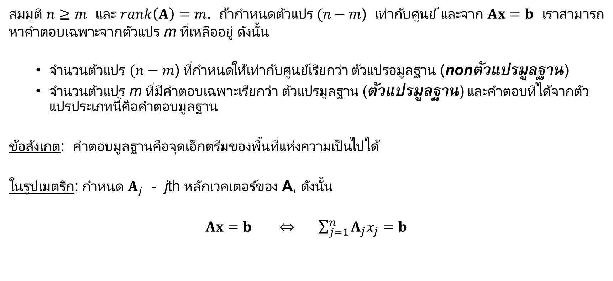
แนวคิด
สมมุติ $n≥m$ และ $rank\left(A\right)=m$. ถ้$ากำหนดตัวแปร (n−m$) เท่ากับศูนย์ และจาก $Ax=b$ เราสามารถหาคำตอบเฉพาะจากตัวแปร m ที่เหลืออยู่ ดังนั้น
  จำนวนตัวแปร $(n−m$) ที่กำหนดให้เท่ากับศูนย์เรียกว่า ตัวแปรอมูลฐาน (nonตัวแปรมูลฐาน)
  จำนวนตัวแปร m ที่มีคำตอบเฉพาะเรียกว่า ตัวแปรมูลฐาน (ตัวแปรมูลฐาน) และคำตอบที่ได้จากตัวแปรประเภทนี้คือคำตอบมูลฐาน
ข้อสังเกต: คำตอบมูลฐานคือจุดเอ็กตรีมของพื้นที่แห่งความเป็นไปได้
ในรูปเมตริก: กำหนด $A_{j}$ - jth หลักเวคเตอร์ของ A, ดังนั้น
$Ax=b$ $⇔ \sum_{j=1}^{n}{A_{j}x_{j}}=b$

Slide 21
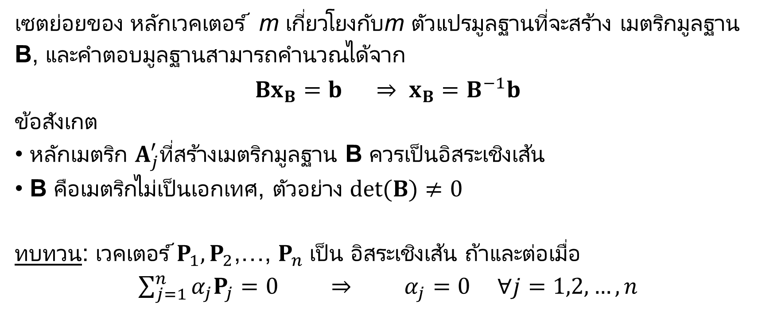
แนวคิด
เซตย่อยของ หลักเวคเตอร์ m เกี่ยวโยงกับm ตัวแปรมูลฐานที่จะสร้าง เมตริกมูลฐาน B, และคำตอบมูลฐานสามารถคำนวณได้จาก
$Bx_{B}=b$ $⇒ x_{B}=B^{−1}b$
ข้อสังเกต
• หลักเมตริก $A_{j}^{′}ที่$สร้างเมตริกมูลฐาน B ควรเป็นอิสระเชิงเส้น
• B คือเมตริกไม่เป็นเอกเทศ, ตัวอย่าง $det⁡(B)≠0$
ทบทวน: เวคเตอร์ $P_{1},P_{2}$,…, $P_{n}$เป็น อิสระเชิงเส้น ถ้าและต่อเมื่อ
$\sum_{j=1}^{n}{α_{j}P_{j}}=0$ $⇒$ $α_{j}=0 ∀j=1,2,…,n$

Slide 22
วิธีซิมเพล็กซ์
ตารางซิมเพล็กซ์
พิจารณาปัญหาโปรแกรมเชิงเส้นซึ่งเปลี่ยนเป็นรูปแบบมาตรฐานดังนี้

Slide 23
วิธีซิมเพล็กซ์
ตารางซิมเพล็กซ์เริ่มต้น:

Slide 24
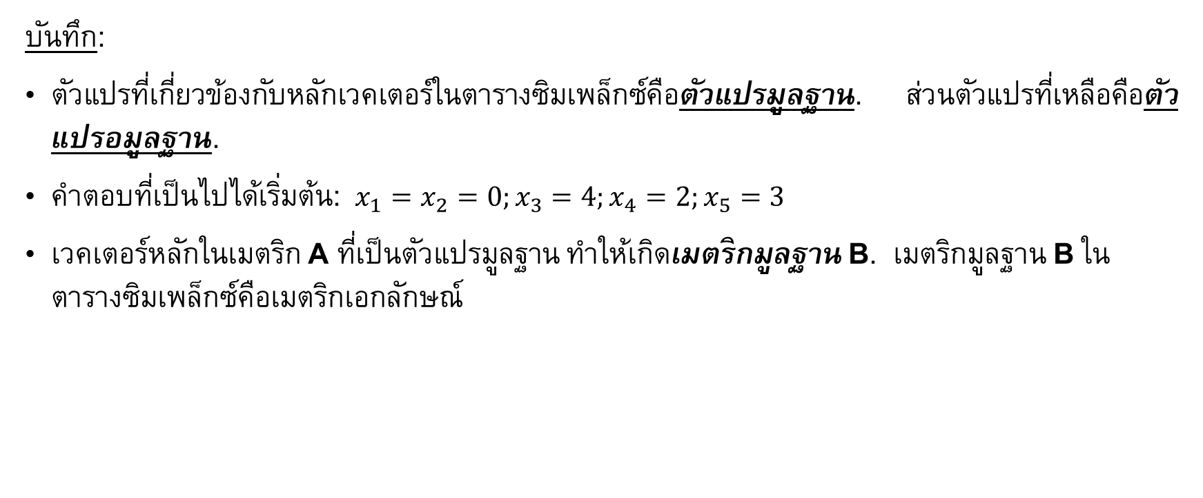
วิธีซิมเพล็กซ์
บันทึก:
ตัวแปรที่เกี่ยวข้องกับหลักเวคเตอร์ในตารางซิมเพล็กซ์คือตัวแปรมูลฐาน. ส่วนตัวแปรที่เหลือคือตัวแปรอมูลฐาน.
คำตอบที่เป็นไปได้เริ่มต้น: $x_{1}=x_{2}=0;x_{3}=4;x_{4}=2;x_{5}=3$
เวคเตอร์หลักในเมตริก A ที่เป็นตัวแปรมูลฐาน ทำให้เกิดเมตริกมูลฐาน B. เมตริกมูลฐาน B ในตารางซิมเพล็กซ์คือเมตริกเอกลักษณ์

Slide 25
วิธีซิมเพล็กซ์
โดยทั่วไป, ตารางซิมเพล็กซ์จะอยู่ในรูปแบบดังต่อไปนี้

Slide 26
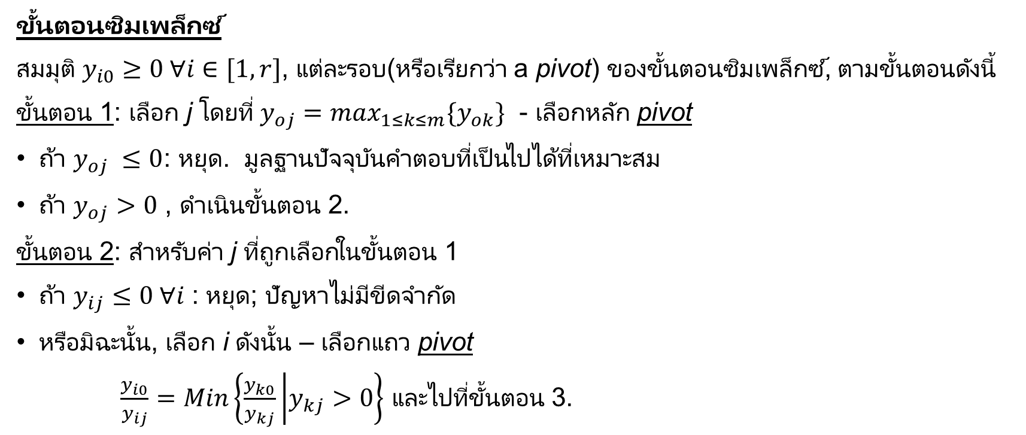
วิธีซิมเพล็กซ์
ขั้นตอนซิมเพล็กซ์
สมมุติ $y_{i0}≥0 ∀i∈[1,r]$, แต่ละรอบ(หรือเรียกว่า a pivot) ของขั้นตอนซิมเพล็กซ์, ตามขั้นตอนดังนี้
ขั้นตอน 1: เลือก j โ$ดยที่ y_{oj}=\max_{1≤k≤m}\{y_{ok}\}$ - เลือกหลัก pivot
ถ้า $y_{oj} ≤0$: หยุด. มูลฐานปัจจุบันคำตอบที่เป็นไปได้ที่เหมาะสม
ถ้า $y_{oj}>0$ , ดำเนินขั้นตอน 2.
ขั้นตอน 2: สำหรับค่า j ที่ถูกเลือกในขั้นตอน 1
ถ้า $y_{ij}≤0 ∀i$ : หยุด; ปัญหาไม่มีขีดจำกัด
หรือมิฉะนั้น, เลือก i ดังนั้น – เลือกแถว pivot
$\frac{y_{i0}}{y_{ij}}=Min\left\{\frac{y_{k0}}{y_{kj}} | y_{kj}>0\right\}$ และไปที่ขั้นตอน 3.

Slide 27
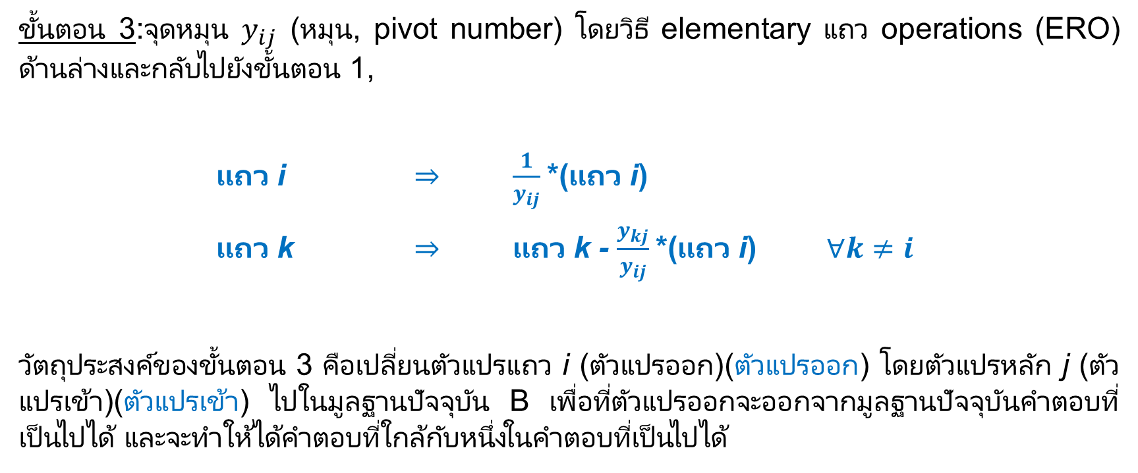
วิธีซิมเพล็กซ์
ขั้นตอน 3:จุดหมุน $y_{ij}$ (หมุน, pivot number) โดยวิธี elementary แถว operations (ERO) ด้านล่างและกลับไปยังขั้นตอน 1,
แถว i $⇒$ $\frac{1}{y_{ij}}$*(แถว i)
แถว k $⇒$ แถว k - $\frac{y_{kj}}{y_{ij}}$*(แถว i) $∀k≠i$
วัตถุประสงค์ของขั้นตอน 3 คือเปลี่ยนตัวแปรแถว i (ตัวแปรออก)(ตัวแปรออก) โดยตัวแปรหลัก j (ตัวแปรเข้า)(ตัวแปรเข้า) ไปในมูลฐานปัจจุบัน B เพื่อที่ตัวแปรออกจะออกจากมูลฐานปัจจุบันคำตอบที่เป็นไปได้ และจะทำให้ได้คำตอบที่ใกล้กับหนึ่งในคำตอบที่เป็นไปได้

Slide 28
วิธีซิมเพล็กซ์
ตัวอย่าง 7:

Slide 29
วิธีซิมเพล็กซ์
ตารางซิมเพล็กซ์เริ่มต้น:

Slide 30
วิธีซิมเพล็กซ์
ขั้นตอน 1:

Slide 31

วิธีซิมเพล็กซ์
ขั้นตอน 2:
คำตอบที่เหมะสม: $x_{1}^{∗}=3/2$, $x_{2}^{∗}=1/2$, $Z^{∗}=−7/2$

Slide 32
วิธีซิมเพล็กซ์
บันทึก:
สมการข้อกำหนดเป็น binding ถ้าค่าที่อยู่ด้านซ้ายมือ (LHS) เท่ากับค่าที่อยู่ด้านขวามือ(RHS).อีกอย่างสมการข้อกำหนดไม่เป็นbinding(nonbinding).
ตัวอย่างข้างต้น, สมการข้อกำหนด 1 ไม่เป็นbinding ในขณะที่สมการข้อกำหนด 2&3 เป็น binding

Slide 33
วิธีซิมเพล็กซ์

Slide 34
วิธีซิมเพล็กซ์

Slide 35
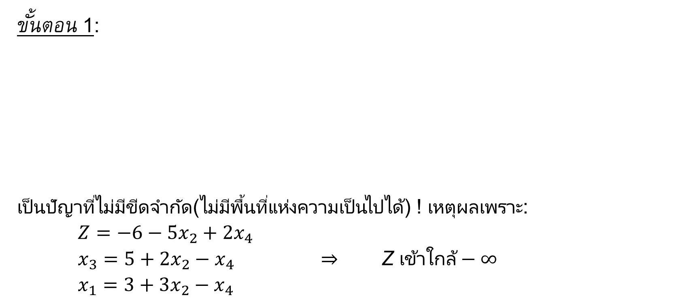
วิธีซิมเพล็กซ์
ขั้นตอน 1:
เป็นปัญาที่ไม่มีขีดจำกัด(ไม่มีพื้นที่แห่งความเป็นไปได้) ! เหตุผลเพราะ:
$Z=−6−5x_{2}+2x_{4}$
$x_{3}=5+2x_{2}−x_{4}$ $⇒$ Z เ$ข้าใกล้−∞$
$x_{1}=3+3x_{2}−x_{4}$

Slide 36
การหาคำตอบมูลฐานเริ่มต้น
ในบางปัญหาการโปรแกรมเชิงเส้น, หลังจากเพิ่มตัวแปรเสริม (slack variable) เรายังไม่สามารถที่จะมีเมตริกเอกลักษณ์ที่เป็นเมตริกมูลฐานเริ่มต้น ในกรณีนี้ต้องเพิ่มตัวแปรเทียม (ตัวแปรเสริม) เพื่อที่ขั้นตอนซิมเพล็กซ์สามารถที่จะดำเนินต่อไปได้
มี 2 วิธีที่ใช้: วิธีสองเฟส (วิธีสองเฟส)
วิธีบิ๊กเอ็ม (The Big M method)

Slide 37
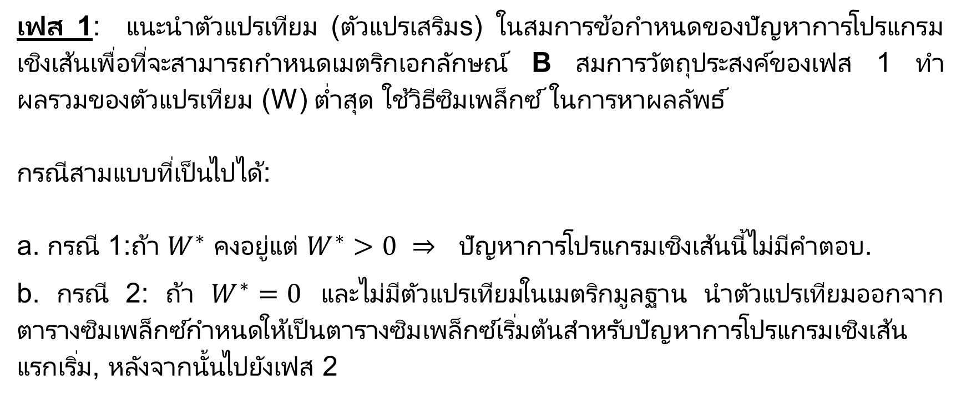
วิธีสองเฟส
เฟส 1: แนะนำตัวแปรเทียม (ตัวแปรเสริมs) ในสมการข้อกำหนดของปัญหาการโปรแกรมเชิงเส้นเพื่อที่จะสามารถกำหนดเมตริกเอกลักษณ์ B สมการวัตถุประสงค์ของเฟส 1 ทำผลรวมของตัวแปรเทียม (W) ต่ำสุด ใช้วิธีซิมเพล็กซ์ ในการหาผลลัพธ์
กรณีสามแบบที่เป็นไปได้:
a. กรณี 1:ถ้า $W^{∗}$ คงอยู่แต่ $W^{∗}>0$ $⇒$ ปัญหาการโปรแกรมเชิงเส้นนี้ไม่มีคำตอบ.
b. กรณี 2: ถ้า $W^{∗}=0$ และไม่มีตัวแปรเทียมในเมตริกมูลฐาน นำตัวแปรเทียมออกจากตารางซิมเพล็กซ์กำหนดให้เป็นตารางซิมเพล็กซ์เริ่มต้นสำหรับปัญหาการโปรแกรมเชิงเส้นแรกเริ่ม, หลังจากนั้นไปยังเฟส 2

Slide 38
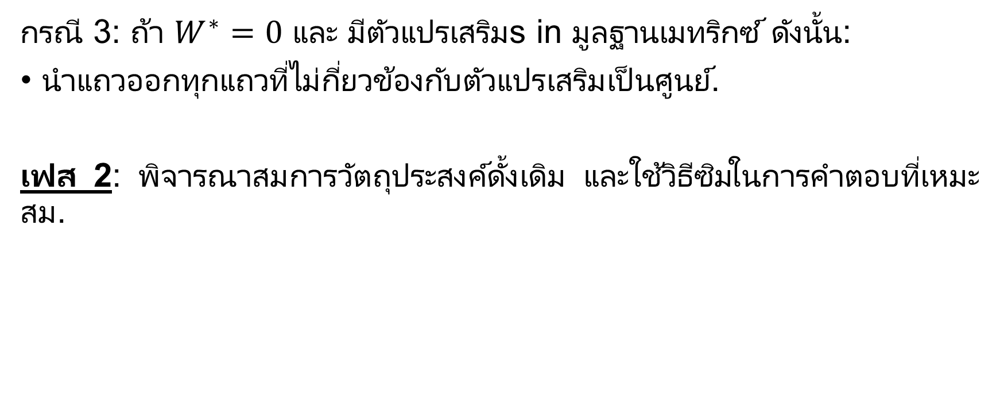
วิธีสองเฟส
กรณี 3: ถ้า $W^{∗}=0$ และ มีตัวแปรเสริมs in มูลฐานเมทริกซ์ ดังนั้น:
นำแถวออกทุกแถวที่ไม่กี่ยวข้องกับตัวแปรเสริมเป็นศูนย์.
เฟส 2: พิจารณาสมการวัตถุประสงค์ดั้งเดิม และใช้วิธีซิมในการคำตอบที่เหมะสม.

Slide 39
วิธีสองเฟส
ตัวอย่าง 8:

Slide 40

วิธีสองเฟส
เฟส 1: Min $W=x_{5}$
s.t.
ตารางนี้ยังไม่ใช่ตารางซิมเพล็กซ์เนื่องจากสัมประสิทธิ์ของตัวแปรมูลฐานในแถว 0 ยังไม่เป็น 0 (-1) ดังนั้นจึงต้องใช้วิธี แถว operation เพื่อที่จากสร้างตารางซิมเพล็กซ์เริ่มต้น

Slide 41
วิธีสองเฟส
ตารางซิมเพล็กซ์เริ่มต้น:

Slide 42

วิธีสองเฟส
เฟส1: หมุน: 1*; $x_{2}$ -ตัวแปรเข้า; $x_{3}$ -ตัวแปรออกมูลฐาน.
อย่างไรก็ตาม, $W^{∗}=6≠0$. ปัญหาการโปรแกรมเชิงเส้นเดิมไม่สามารถหาคำตอบได้.

Slide 43
วิธีสองเฟส

Slide 44

วิธีสองเฟส
เฟส 1: Min $W=x_{4}+x_{5}$
s.t.

Slide 45
วิธีสองเฟส
ตารางซิมเพล็กซ์เริ่มต้น:

Slide 46

วิธีสองเฟส
รอบที่ 1: หมุน: 3*; $x_{1}$ -ตัวแปรเข้า; $x_{5}$ -ตัวแปรออก.

Slide 47

วิธีสองเฟส
รอบ 2: หมุน: 4/3*; $x_{3}$ -ตัวแปรเข้า; $x_{4}$ -ตัวแปรออก.

Slide 48

วิธีสองเฟส
เฟส 2:
$⇒$ ตารางซิมเพล็กซ์เริ่มต้นของเฟส 2:

Slide 49

วิธีสองเฟส
รอบ 1: หมุน: 5/4*; $x_{2}$ -ตัวแปรเข้า; $x_{1}$ -ตัวแปรออก.
ตารางปัจจุบันเป็นคำตอบที่เหมะสม

Slide 50
วิธีสองเฟส

Slide 51

วิธีสองเฟส
เฟส 1: Min $W=x_{5}+x_{6}+x_{7}$
s.t.

Slide 52
วิธีสองเฟส
ตารางซิมเพล็กซ์เริ่มต้น:

Slide 53
วิธีสองเฟส
รอบ 1: หมุน: 1* (or 2*)

Slide 54
วิธีสองเฟส
รอบ 2: หมุน: 1*

Slide 55

วิธีสองเฟส
รอบ 3: หมุน: 2*
ในตารางซิมเพล็กซ์สุดท้ายของเฟส1 แถวที่เกี่ยวเนื่องกับ $x_{7}$ ซ้ำซ้อนดังนั้นถึงสามารถที่จะเอาแถวออกได้

Slide 56
วิธีสองเฟส
Phase 2: ตารางซิมเพล็กซ์เริ่มต้นของเฟส 2 สามารถเขียนได้ดังนี้:
ตารางปัจจุบันเป็นคำตอบที่เหมะสม!

Slide 57
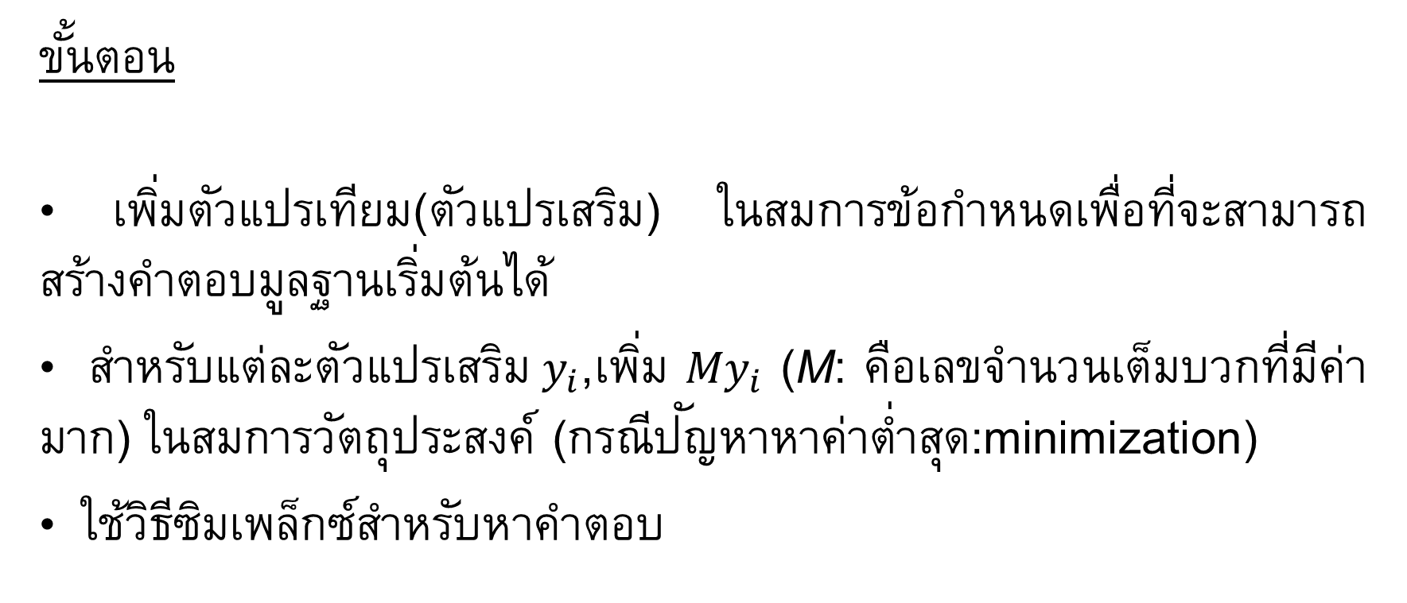
วิธีบิ๊กเอ็ม
ขั้นตอน
• เพิ่มตัวแปรเทียม(ตัวแปรเสริม) ในสมการข้อกำหนดเพื่อที่จะสามารถสร้างคำตอบมูลฐานเริ่มต้นได้
• สำ$หรับแต่ละตัวแปรเสริม y_{i}$,เพิ่ม ${My}_{i}$ (M: คือเลขจำนวนเต็มบวกที่มีค่ามาก) ในสมการวัตถุประสงค์ (กรณีปัญหาหาค่าต่ำสุด:minimization)
• ใช้วิธีซิมเพล็กซ์สำหรับหาคำตอบ

Slide 58
วิธีบิ๊กเอ็ม
ตัวอย่าง 9:

Slide 59
วิธีบิ๊กเอ็ม

Slide 60
วิธีบิ๊กเอ็ม
ตารางซิมเพล็กซ์เริ่มต้น:

Slide 61
วิธีบิ๊กเอ็ม
บันทึก: Another type of ซิมเพล็กซ์ tableau for BigM method:

Slide 62

วิธีบิ๊กเอ็ม
รอบ 1: หมุน: 1*; $x_{2}$ -ตัวแปรเข้า; $x_{3}$ -ตัวแปรออก.

Slide 63

วิธีบิ๊กเอ็ม
หรือ
แม้ว่าตารางซิมเพล็กซ์ปัจจุบันจะเป็นคำตอบที่เหมาะสม. แต่ตัวแปรเสริม $x_{5}>0$ $⇒$ ดังนั้นจึงเป็นปัญหาที่ไม่มีคำตอบ.

Slide 64
วิธีบิ๊กเอ็ม

Slide 65
วิธีบิ๊กเอ็ม
ตารางซิมเพล็กซ์เริ่มต้น:

Slide 66

วิธีบิ๊กเอ็ม
รอบ 1: หมุน: 3*; $x_{1}$ -ตัวแปรเข้า; $x_{5}$ -ตัวแปรออก.

Slide 67
วิธีบิ๊กเอ็ม
รอบ 2: หมุน: 4/3*; $x_{3}$ -ตัวแปรเข้า; $x_{4}$ -ตัวแปรออก.

Slide 68

วิธีบิ๊กเอ็ม
รอบ 3: หมุน: 5/4*; $x_{2}$ -ตัวแปรเข้า; $x_{1}$ -ตัวแปรออก.
คำตอบที่เหมะสม: $x_{1}^{∗}=0,x_{2}^{∗}=2/5,$ $x_{3}^{∗}=9/5,$Z* = 11/5.

Slide 69
วิธีบิ๊กเอ็ม

Slide 70
วิธีบิ๊กเอ็ม

Slide 71
วิธีบิ๊กเอ็ม
ตารางซิมเพล็กซ์เริ่มต้น:

Slide 72
วิธีบิ๊กเอ็ม
รอบ 1: หมุน: 1* (or 2*)

Slide 73
วิธีบิ๊กเอ็ม
รอบ 2: หมุน: 1*

Slide 74
วิธีบิ๊กเอ็ม
รอบ 3: หมุน: 2*

Slide 75

วิธีบิ๊กเอ็ม
คำตอบที่เหมะสม: $x_{1}^{∗}=2,x_{2}^{∗}=2,$ $x_{3}^{∗}=2,$ Z* = -4.
$x_{7}=$0 ในตารางซิมเพล็กซ์สุดท้ายเป็นตัวแปรที่มีค่าซ้ำซ้อน

Slide 76
กรณีพิเศษในการประยุกต์ใช้วิธีซิมเพล็กซ์
4 กรณีพิเศษ:
  Degeneracy
  คำตอบที่เหมาะสมหลายทางเลือก
  ไม่มีขอบเขตของพื้นแห่งความเป็นไปได้
  ไม่มีคำตอบที่เป็นไปได้

Slide 77
กรณีพิเศษในการประยุกต์ใช้วิธีซิมเพล็กซ์
Degeneracy
เมื่อสมการข้อจำกัดมีอย่างน้อยหนึ่งสมการที่มีความซ้ำซ้อน ผลเสมออาจเกิดขึ้นขณะตรวจสอบเงื่อนไขความเป็นไปได้ (ขั้นตอน 2) ของการประยุกต์ใช้วิธีซิมเพล็กซ์.
เราสามารถที่เลือกสมการใดก็ตามโดยไม่มีกฎเกณฑ์ แต่อาจจะนำไปสู่การที่ตัวแปรมูลฐานอาจจะมีค่าในรอบถัดไป. กรณีเราเรียกว่า degenerate

Slide 78
กรณีพิเศษในการประยุกต์ใช้วิธีซิมเพล็กซ์
Degeneracy
ตัวอย่าง 10:

Slide 79
กรณีพิเศษในการประยุกต์ใช้วิธีซิมเพล็กซ์
Degeneracy
ตารางซิมเพล็กซ์เริ่มต้น:

Slide 80

กรณีพิเศษในการประยุกต์ใช้วิธีซิมเพล็กซ์
Degeneracy
ถ้า $x_{2}$ enters และ $x_{3}$ leaves the basic solution, ดังนั้น

Slide 81

กรณีพิเศษในการประยุกต์ใช้วิธีซิมเพล็กซ์
Degeneracy
ถัดไป $x_{1}$ เข้า และ $x_{4}$ ออกจากมูลฐาน, ดังนั้น
ตารางปัจจุบันเป็นคำตอบที่เหมะสม! (แต่ค่าของสมการวัตถุประสงค์ไม่เปลี่ยน)

Slide 82
กรณีพิเศษในการประยุกต์ใช้วิธีซิมเพล็กซ์
คำตอบที่เหมาะสมหลายทางเลือก
เมื่อสมการวัตถุประสงค์ขนานกับสมการที่เป็น binding,จะเป็นคำตอบที่เหมาะหลายๆ คำตอบของสมการวัตถุประสงค์, ซึ่งเรียกว่าคำตอบที่เหมาะสมหลายทางเลือก ในสถานการณ์เช่นนี้จะทำให้จำนวนคำตอบที่เหมาะสมเข้าใกล้ค่าอนันต์ (infinity)

Slide 83
กรณีพิเศษในการประยุกต์ใช้วิธีซิมเพล็กซ์
คำตอบที่เหมาะสมหลายทางเลือก
ตัวอย่าง 11:

Slide 84
กรณีพิเศษในการประยุกต์ใช้วิธีซิมเพล็กซ์
คำตอบที่เหมาะสมหลายทางเลือก

Slide 85

กรณีพิเศษในการประยุกต์ใช้วิธีซิมเพล็กซ์
คำตอบที่เหมาะสมหลายทางเลือก
เมื่อพบคำตอบที่เหมะสม. อย่างไรก็ตามสัมประสิทธิ์ของตัวแปรอมูลฐาน $x_{1}$ ในแถว 0 มีค่าเท่ากับศูนย์. ดังนั้น, $x_{1}$ สามารถที่เข้าไปในมูลฐานโดยที่ค่าที่เหมาะสม z ยังเป็นค่าเดิม

Slide 86
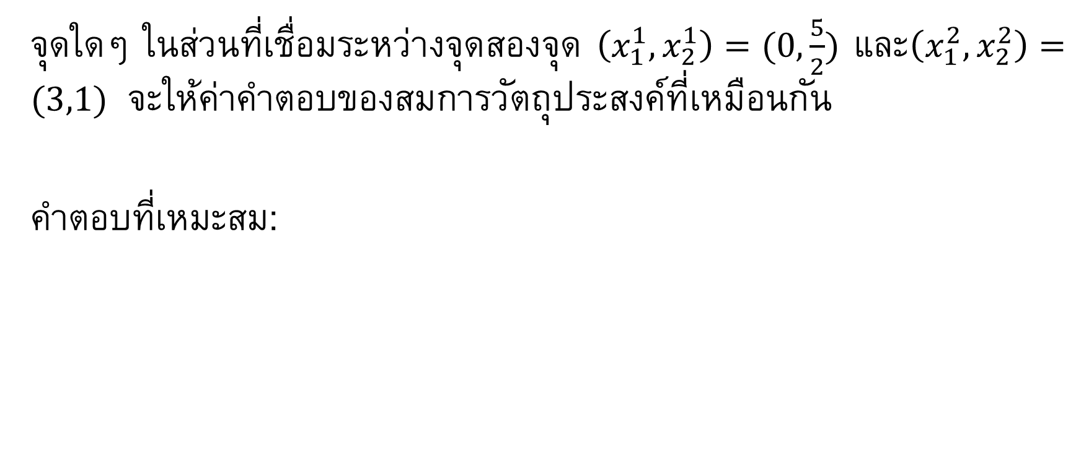
กรณีพิเศษในการประยุกต์ใช้วิธีซิมเพล็กซ์
คำตอบที่เหมาะสมหลายทางเลือก
จุดใดๆ ในส่วนที่เชื่อมระหว่างจุดสองจุด $\left(x_{1}^{1},x_{2}^{1}\right)=(0,\frac{5}{2})$ แ$ละ\left(x_{1}^{2},x_{2}^{2}\right)=(3,1)$ จะให้ค่าคำตอบของสมการวัตถุประสงค์ที่เหมือนกัน
คำตอบที่เหมะสม:

Slide 87
กรณีพิเศษในการประยุกต์ใช้วิธีซิมเพล็กซ์
ไม่มีขอบเขตของพื้นแห่งความเป็นไปได้
เมื่อกำหนดปัญหาการโปรแกรมเชิงเส้นไม่ดีพอ(ขาดข้อกำหนดที่มีความสำคัญ), ค่าคำตอบของสมการวัตถุประสงค์อาจเพิ่มขึ้น
(กรณี maximization) หรือ ลดลง (กรณี minimization)ได้เรื่อยๆ

Slide 88
กรณีพิเศษในการประยุกต์ใช้วิธีซิมเพล็กซ์
ไม่มีขอบเขตของพื้นแห่งความเป็นไปได้
ตัวอย่าง 12:

Slide 89
กรณีพิเศษในการประยุกต์ใช้วิธีซิมเพล็กซ์
ไม่มีขอบเขตของพื้นแห่งความเป็นไปได้

Slide 90

กรณีพิเศษในการประยุกต์ใช้วิธีซิมเพล็กซ์
ไม่มีขอบเขตของพื้นแห่งความเป็นไปได้
ตารางซิมเพล็กซ์สุดท้าย: $Z=−50−x_{3}+3/2x_{4}$

Slide 91
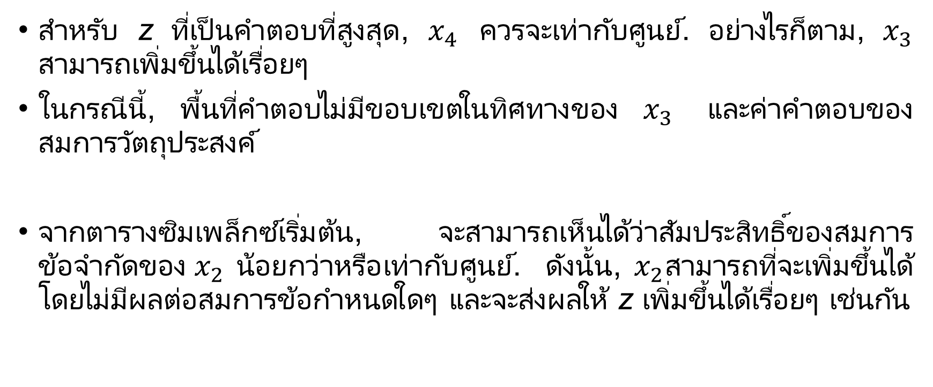
กรณีพิเศษในการประยุกต์ใช้วิธีซิมเพล็กซ์
ไม่มีขอบเขตของพื้นแห่งความเป็นไปได้
สำหรับ z ที่เป็นคำตอบที่สูงสุด, $x_{4}$ ควรจะเท่ากับศูนย์. อย่างไรก็ตาม, $x_{3}$ สามารถเพิ่มขึ้นได้เรื่อยๆ
ในกรณีนี้, พื้นที่คำตอบไม่มีขอบเขตในทิศทางของ $x_{3}$ และค่าคำตอบของสมการวัตถุประสงค์
จากตารางซิมเพล็กซ์เริ่มต้น, จะสามารถเห็นได้ว่าสัมประสิทธิ์ของสมการข้อจำกัดของ${ x}_{2}$ น้อยกว่าหรือเท่ากับศูนย์. ดังนั้น, $x_{2}$สามารถที่จะเพิ่มขึ้นได้โดยไม่มีผลต่อสมการข้อกำหนดใดๆ และจะส่งผลให้ z เพิ่มขึ้นได้เรื่อยๆ เช่นกัน

Slide 92
กรณีพิเศษในการประยุกต์ใช้วิธีซิมเพล็กซ์
ไม่มีขอบเขตของพื้นแห่งความเป็นไปได้
เราจะรู้ได้อย่างไรว่าปัญหาเป็นกรณีไม่มีขอบเขตของพื้นแห่งความเป็นไปได้? ณ ที่รอบใดๆ:
สัมประสิทธิ์ของสมการข้อกำหนดของตัวแปรมูลฐานมีค่าน้อยกว่าหรือเท่ากับศูนย์ (ไม่มีขอบเขตของพื้นที่แห่งความเป็นไปได้ )
สัมประสิทธิ์ของสมการวัตถุประสงค์ที่สอดคล้องกับตัวแปรนั้นมีค่าเป็นบวก

Slide 93
กรณีพิเศษในการประยุกต์ใช้วิธีซิมเพล็กซ์
ไม่มีคำตอบที่เป็นไปได้
นี่คือกรณีที่ตัวแบบปัญหาการโปรแกรมเชิงเส้นมีof LP models with สมการข้อกำหนดที่ไม่สอดคล้อง (กำหนดปัญหาผิด)
ดูตัวอย่าง 8.1 หรือ 9.1 ที่กล่าวไว้ก่อนหน้า

Slide 94
วิธีซิมเพล็กซ์ปรับปรุง
จุดอ่อนของ(ปฐท) วิธีซิมเพล็กซ์:
คำตอบมูลฐานเริ่มต้นมาจากตัวแปรสแลคเท่านั้น ดังนั้นถ้ามีตัวแปรสแลคมีไม่พอ อาจจะตองมีการเพิ่มตัวแปรเสริม และวิธีสองเฟสหรือบิ๊กเอ็มจะต้องถูกนำมาใช้ในการแก้ปัญหา ดังนั้นเมื่อตัวแปรยิ่งมากเท่าใดการคำนวณก็จะใช้เวลามากขึ้นตามไปด้วย
ไม่สามารถที่จะเลือกการจัดกลุ่มตัวแปรอย่างไม่มีกฎเกณฑ์เพื่อที่จะได้คำตอบมูลฐานในตอนต้นของการแก้ปัญหา ดังนั้นถ้ามีการยืดหยุ่นได้บางก็จะเป็นการดีถ้าเราทราบคำตอบที่ใกล้เคียงกับคำตอบที่เหมะสม.

Slide 95
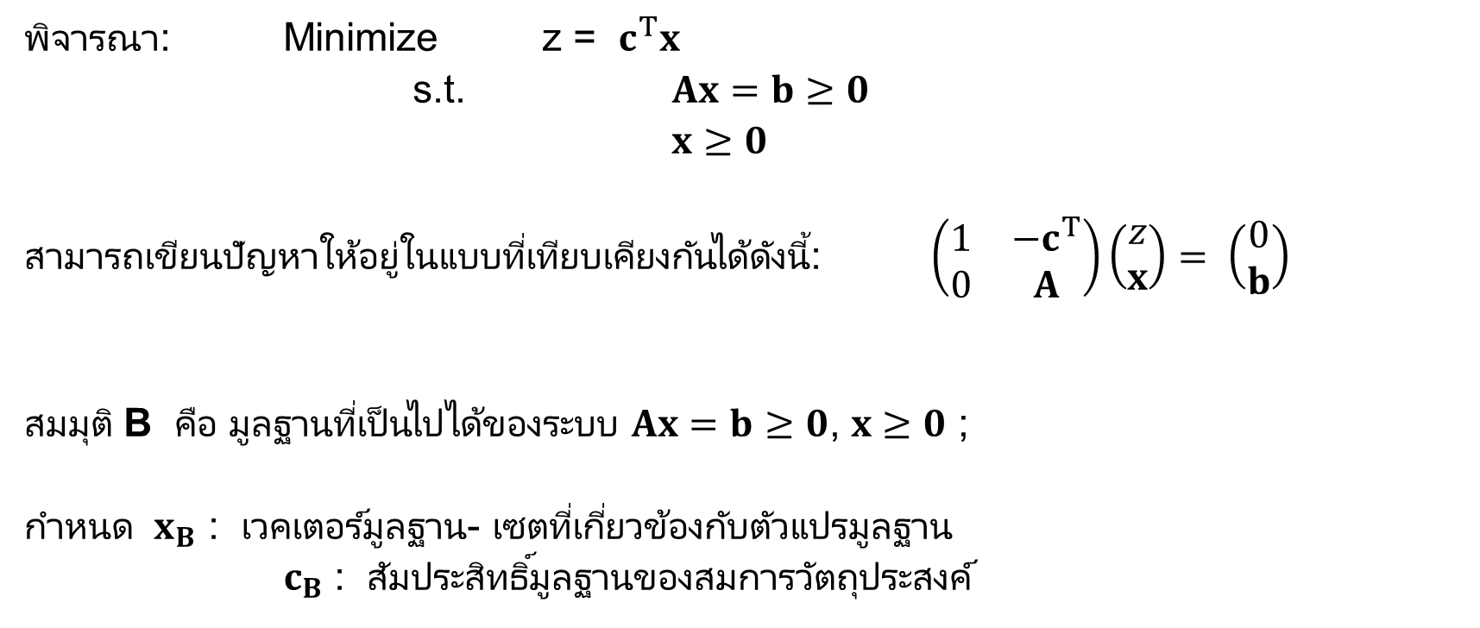
วิธีซิมเพล็กซ์ปรับปรุง
ตารางซิมเพล็กซ์ในรูปเมตริก
พิจารณา: Minimize z = $c^{T}x$
s.t. $Ax=b≥0$
$x≥0$
สามารถเขียนปัญหาให้อยู่ในแบบที่เทียบเคียงกันได้ดังนี้: $\left(\begin{matrix}1 & −c^{T} \\ 0 & A\end{matrix}\right)\left(\begin{matrix}z \\ x\end{matrix}\right)= \left(\begin{matrix}0 \\ b\end{matrix}\right)$
สมมุติ B คือ มูลฐานที่เป็นไปได้ของระบบ $Ax=b≥0$, $x≥0$ ;
กำหนด $x_{B}$ : เวคเตอร์มูลฐาน- เซตที่เกี่ยวข้องกับตัวแปรมูลฐาน
$c_{B}$ : สัมประสิทธิ์มูลฐานของสมการวัตถุประสงค์

Slide 96
วิธีซิมเพล็กซ์ปรับปรุง
ตารางซิมเพล็กซ์ในรูปเมตริก
คำตอบที่เป็นไปได้ที่สอดคล้องกับมูลฐานและสมการวัตถุประสงค์สามารถกำหนดได้ดังนี้:
ตารางซิมเพล็กซ์โดยทั่วไปสามารถมาจากสมการ:
หรือ,

Slide 97
วิธีซิมเพล็กซ์ปรับปรุง
ตารางซิมเพล็กซ์ในรูปเมตริก
ตารางซิมเพล็กซ์ในรูปเมตริก:

Slide 98

วิธีซิมเพล็กซ์ปรับปรุง
ตารางซิมเพล็กซ์ในรูปเมตริก
ในรายละเอียด, หลักในตารางซิมเพล็กซ์ เ$กี่ยวข้องกับตัวแปร x_{j}$ สามารถแสดงได้ดังนี้:
ถ้า $x_{j}$ คือตัวแปรมูลฐาน ดังนั้น: $c_{B}^{T}B^{−1}A_{j}−c_{j}=0$

Slide 99
วิธีซิมเพล็กซ์ปรับปรุง
ตารางซิมเพล็กซ์ในรูปเมตริก
ตัวอย่าง 13:

Slide 100

วิธีซิมเพล็กซ์ปรับปรุง
ตารางซิมเพล็กซ์ในรูปเมตริก
พิจารณาตารางซิมเพล็กซ์เกี่ยวข้องกับมูลฐาน$B=\left(A_{1},A_{2}\right)$
จะได้:
ดังนั้น,

Slide 101
วิธีซิมเพล็กซ์ปรับปรุง
ตารางซิมเพล็กซ์ในรูปเมตริก

Slide 102
วิธีซิมเพล็กซ์ปรับปรุง
ตารางซิมเพล็กซ์ในรูปเมตริก
ตารางซิมเพล็กซ์(โดยไม่จำเป็นต้องมีตัวแปรเสริม !):

Slide 103

วิธีซิมเพล็กซ์ปรับปรุง
เงื่อนไขคำตอบที่เหมาะสม
พิจารณา: Minimize z = $c^{T}x$
s.t. $Ax=b≥0$
$x≥0$
แถว 0 ของรอบใดๆ ของซิมเพล็กซ์แสดงได้ดังสมการ:
ที่ซึ่ง

Slide 104
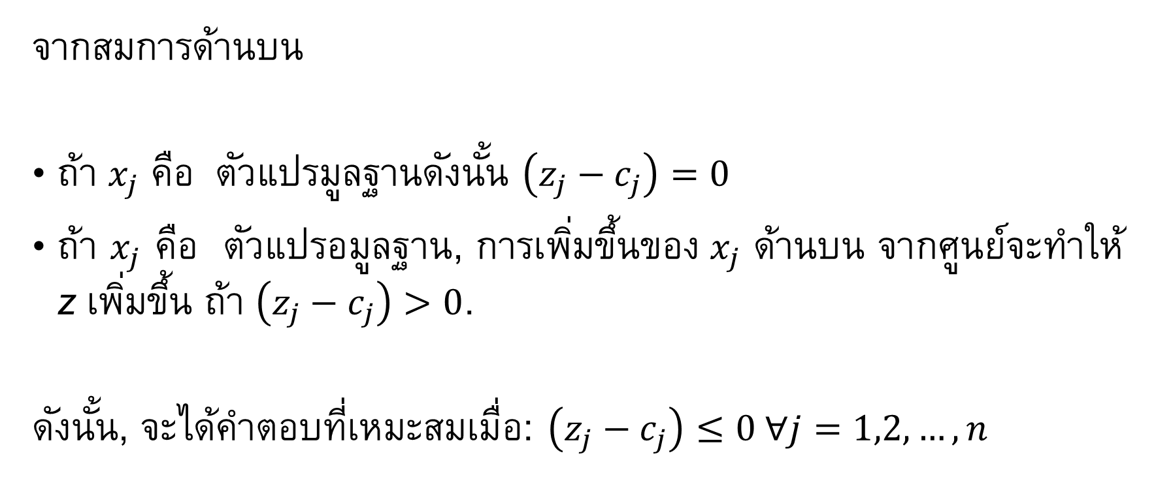
วิธีซิมเพล็กซ์ปรับปรุง
เงื่อนไขคำตอบที่เหมาะสม
จากสมการด้านบน
ถ้า $x_{j}$ คือ ตัวแปรมูลฐานดังนั้น $\left(z_{j}−c_{j}\right)=0$
ถ้า $x_{j}$ คือ ตัวแปรอมูลฐาน, ก$ารเพิ่มขึ้นของ x_{j}$ ด้านบน จากศูนย์จะทำให้ z เพิ่มขึ้น ถ้า $\left(z_{j}−c_{j}\right)>0$.
ดังนั้น, จะได้คำตอบที่เหมะสมเมื่อ: $\left(z_{j}−c_{j}\right)≤0 ∀j=1,2,…,n$

Slide 105
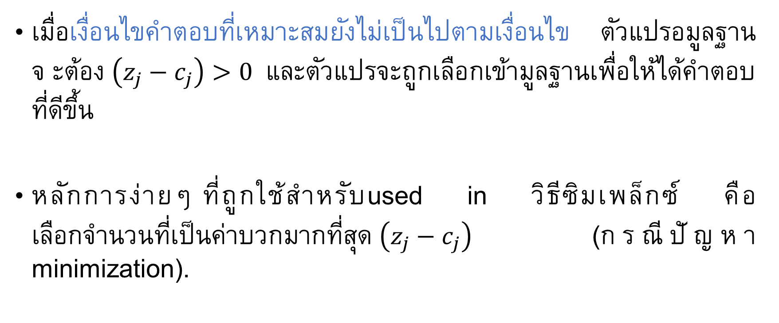
วิธีซิมเพล็กซ์ปรับปรุง
เงื่อนไขคำตอบที่เหมาะสม
เมื่อเงื่อนไขคำตอบที่เหมาะสมยังไม่เป็นไปตามเงื่อนไข ตัวแปรอมูลฐานจ$ะต้อง \left(z_{j}−c_{j}\right)>0$และตัวแปรจะถูกเลือกเข้ามูลฐานเพื่อให้ได้คำตอบที่ดีขึ้น
หลักการง่ายๆ ที่ถูกใช้สำหรับused in วิธีซิมเพล็กซ์ คือ $เลือกจำนวนที่เป็นค่าบวกมากที่สุด \left(z_{j}−c_{j}\right)$ (กรณีปัญหา minimization).

Slide 106
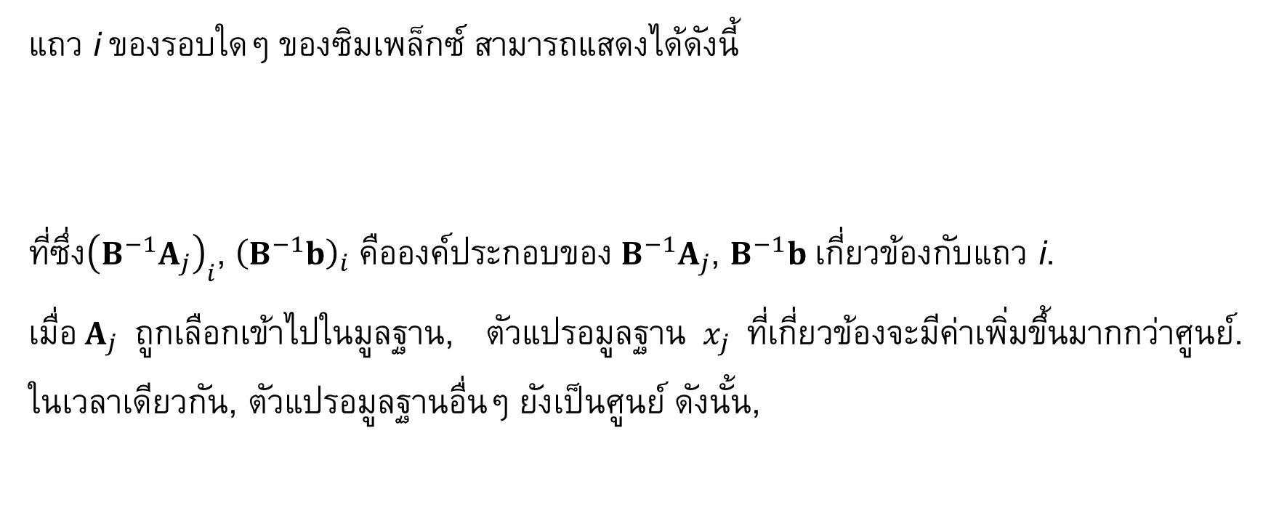
วิธีซิมเพล็กซ์ปรับปรุง
เงื่อนไขความเป็นไปได้
แถว i ของรอบใดๆ ของซิมเพล็กซ์ สามารถแสดงได้ดังนี้
ที่ซึ่ง${\left(B^{−1}A_{j}\right)}_{i}$, ${\left(B^{−1}b\right)}_{i}$ คื$อองค์ประกอบของ B^{−1}A_{j}$, $B^{−1}b$ เกี่ยวข้องกับแถว i.
เ$มื่อ A_{j}$ ถูกเลือกเข้าไปในมูลฐาน, ตัวแปรอมูลฐาน $x_{j}$ ที่เกี่ยวข้องจะมีค่าเพิ่มขึ้นมากกว่าศูนย์. ในเวลาเดียวกัน, ตัวแปรอมูลฐานอื่นๆ ยังเป็นศูนย์ ดังนั้น,

Slide 107
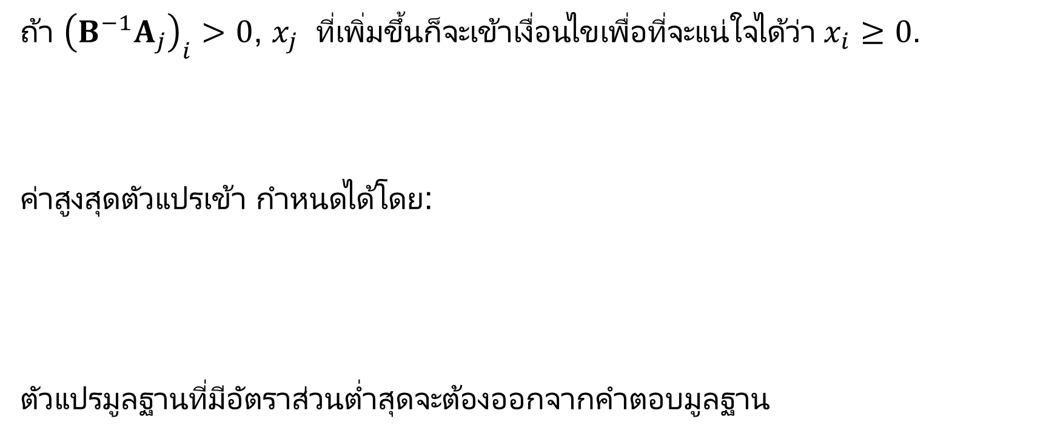
วิธีซิมเพล็กซ์ปรับปรุง
เงื่อนไขความเป็นไปได้
ถ้า ${\left(B^{−1}A_{j}\right)}_{i}>0$, $x_{j}$ ที่เพิ่มขึ้นก็จะเข้าเงื่อนไขเพื่อที่จะแน่ใจได้ว่า$x_{i}≥0$.
ค่าสูงสุดตัวแปรเข้า กำหนดได้โดย:
ตัวแปรมูลฐานที่มีอัตราส่วนต่ำสุดจะต้องออกจากคำตอบมูลฐาน

Slide 108
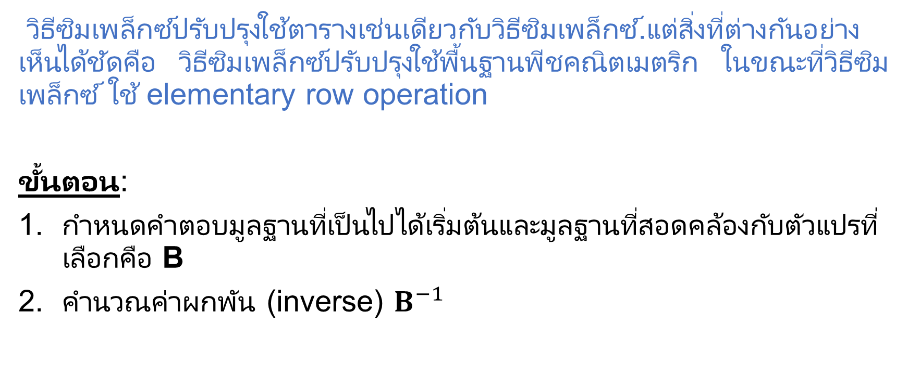
วิธีซิมเพล็กซ์ปรับปรุง
วิธีซิมเพล็กซ์ปรับปรุงใช้ตารางเช่นเดียวกับวิธีซิมเพล็กซ์.แต่สิ่งที่ต่างกันอย่างเห็นได้ชัดคือ วิธีซิมเพล็กซ์ปรับปรุงใช้พื้นฐานพีชคณิตเมตริก ในขณะที่วิธีซิมเพล็กซ์ ใช้ elementary row operation
ขั้นตอน:
กำหนดคำตอบมูลฐานที่เป็นไปได้เริ่มต้นและมูลฐานที่สอดคล้องกับตัวแปรที่เลือกคือ B
คำนวณค่าผกพัน (inverse) $B^{−1}$

Slide 109
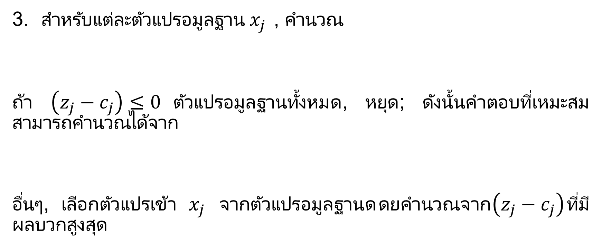
วิธีซิมเพล็กซ์ปรับปรุง
สำหรับแต่ละตัวแปรอมูลฐาน${ x}_{j}$ , คำนวณ
ถ้า $\left(z_{j}−c_{j}\right)≤0$ตัวแปรอมูลฐานทั้งหมด, หยุด; ดังนั้นคำตอบที่เหมะสมสามารถคำนวณได้จาก
อื่นๆ, เลือกตัวแปรเข้า $x_{j}$ จากตัวแปรอมูลฐานด$ดยคำนวณจาก\left(z_{j}−c_{j}\right)$ที่มีผลบวกสูงสุด

Slide 110

วิธีซิมเพล็กซ์ปรับปรุง
คำนวณ $B^{−1}A_{j}$
ถ้าองค์ประกอบทั้งหมดของ $B^{−1}A_{j}$ น้อยกว่าหรือเท่ากับศูนย์, หยุด; ปัญหานี้เป็นปัญหาที่ไม่มีขอบเขต
หรือ, คำนวณ $B^{−1}b$ และใช้เงื่อนไขความเป็นไปได้ ในการเลือกตัวแปรออก จากตัวแปรมูลฐานทั้งหมด.
กำนนดมูลฐานใหม่โดยเปลี่ยนเวคเตอร์โดยเวคเตอร์เข้าในมูลฐานปัจจุบัน B. เริ่มรอบใหม่

Slide 111
วิธีซิมเพล็กซ์ปรับปรุง
ตัวอย่าง 14:

Slide 112

วิธีซิมเพล็กซ์ปรับปรุง
รอบ 0:
ดังนั้น:
ตรวจสอบเงื่อนไขคำตอบที่เหมาะสม:
$⇒$ $x_{1}$ คือ ตัวแปรเข้า

Slide 113

วิธีซิมเพล็กซ์ปรับปรุง
ตรวจสอบเงื่อนไขความเป็นไปได้:
ดังนั้น,
$⇒$ $x_{3}$ คือ ตัวแปรออก

Slide 114
วิธีซิมเพล็กซ์ปรับปรุง
รอบ 1:
ดังนั้น

Slide 115

วิธีซิมเพล็กซ์ปรับปรุง
ตรวจสอบเงื่อนไขความเป็นไปได้ :
$⇒$ $x_{2}$ คือ ตัวแปรเข้า
ตรวจสอบเงื่อนไขความเป็นไปได้:
ดังนั้น,
$⇒$ $x_{4}$ คือ ตัวแปรออก

Slide 116
วิธีซิมเพล็กซ์ปรับปรุง
รอบ 2:
ดังนั้น

Slide 117

วิธีซิมเพล็กซ์ปรับปรุง
ตรวจสอบเงื่อนไขความเป็นไปได้ :
$⇒$ $x_{B_{2}}$ คือ คำตอบที่เหมะสม: $x_{1}=2,x_{2}=1.5, z=−21$

Slide 118

ปัญหาคู่ควบของการโปรแกรมเชิงเส้น
ตัวอย่าง 15: พิจารณาปัญหาด้านอาหาร
เลือกอาหารจากกลุ่มอาหารที่มีอยู่ n เพื่อที่จะรับประกันสารอาหารที่จำเป็น m โดยมีต้นทุนต่ำสุด
  ปริมาณความต้องการสารอาหารรายวัน i: $b_{i} (i=1,2,…,m)$
  จำนวนสารอาหาร i ในหนึ่งหน่วยของอาหาร j $(j=1,2,…,n)$: $a_{ij}$
  ราคาอาหารต่อหน่วย j : $c_{j} (j=1,2,…,n)$
  จำนวนหน่วยอาหาร j ในโภชนาการ: $x_{j} (j=1,2,…,n)$

Slide 119
ปัญหาคู่ควบของการโปรแกรมเชิงเส้น
ปัญหาหลัก (primal):

Slide 120

ปัญหาคู่ควบของการโปรแกรมเชิงเส้น
พิจารณาเภสัชกรจ่ายยา m ชนิด i ประกอบด้วยหน่วยสารอาหาร i $(i=1,2,…,m)$นักโภชนาการใช้ยาในการจัดการสารอาหารตามความต้องการรายวัน แทนที่จะใช้อาหารหลายๆ ชนิดร$าคาของยา u_{1},u_{2},$…, $u_{m}$ ควรจะดึงดูดเนื่องจากต้นทุนต่ำกว่าเมื่อเทียบกับอาหารในการให้สารอาหารเท่าๆ กัน
ถ้านักโภชนาการกังวลเกี่ยวกับปริมาณความต้องการสารอาหาร m ขั้นต่ำ,เพราะฉะนั้นซื้อ $b_{i}$ หน่วยของยา i.

Slide 121
ปัญหาคู่ควบของการโปรแกรมเชิงเส้น
ปัญหาของเภสัชกรคือ ขายเวชภัณฑ์ให้ได้มากที่สุด ดังนั้นปัญหาสามารถกำหนดให้อยู่ในรูปการโปรแกรมเชิงเส้นดังนี้:
(P) คือ สมการหลักและ(D) คือ สมการคู่ควบของปัญหา (P).

Slide 122

ปัญหาคู่ควบของการโปรแกรมเชิงเส้น
ตัวอย่าง 16: พิจารณาปัญหาผลิตภัณฑ์ผสม
บริษัท A ต้องการผลิต n ผลิตภัณฑ์ จากวัตถุดิบ m ชนิด. ปัญหาคือ กำหนดจำนวนการผลิตของแต่ละผลิตภัณฑ์เพื่อได้กำไรสูงสุด
  วัตถุดิบที่มี i : $b_{i} (i=1,2,…,m)$
  ปริมาณวัตถุดิบที่ใช้สำหรับผลิตสินค้าต่อหน่วยj $(j=1,2,…,n)$: $a_{ij}$
  กำไรต่อหน่วย j : $c_{j} (j=1,2,…,n)$
  ปริมาณการผลิต j: ${ x}_{j} (j=1,2,…,n)$

Slide 123
สมการปัญหาหลัก:

Slide 124

ปัญหาคู่ควบของการโปรแกรมเชิงเส้น
สมมุติว่าบริษัท B ต้องการซื้อทรัพยากรทั้งหมดของบริษัท ข้อเสนอนี้น่าสนใจสำหรับบริษัท A ถ้า
ข้อเสนอในด้านราคาต่อหน่วยของวัตถุดิบ i จากบริษัท B ราคาขายต่อหน่วยของวัตถุดิบ i จำนวน $u_{i}$ ในแต่ละ i.
กำไรได้มาจากการขายวัตถุดิบใช้ในการผลิตสินค้าต่อหน่วย j ให้กับบริษัท B และควรจะมีมูลค่าที่สูงกว่ากำไรที่ได้จากการขายสำหรับผลิตสินค้าหนึ่งหน่วย j.

Slide 125
ปัญหาคู่ควบของการโปรแกรมเชิงเส้น
ปัญหาของ B ต้องการลดต้นทุนให้น้อยที่สุดจากจากค่าใช้จ่ายที่เพิ่มขึ้นในการซื้อและต้องเป็นไปตามเงื่อนไขข้อกำหนด:

Slide 126
ปัญหาคู่ควบของการโปรแกรมเชิงเส้น
รูปแบบเมตริก:

Slide 127

ปัญหาคู่ควบของการโปรแกรมเชิงเส้น
ข้อสังเกต:
1. ปัญหาคู่ควบของปัญหาคู่ควบคือปัญหาหลักของตัวปัญหาหลัก
พิสูจน์:
(D) คือมีค่าเท่ากับ: $−Min {\left(−b\right)}^{T}u$
s.t. ${\left(−A\right)}^{T}u ≥−c$ ; $u≥$0
และปัญหาคู่ควบคือ: $−Max {\left(−c\right)}^{T}x$
s.t. $−Ax ≤−b$ ; x $≥$0
ที่ซึ่งเทียบเท่ากับ (P).

Slide 128
ปัญหาคู่ควบของการโปรแกรมเชิงเส้น
2. ปัญหาคู่ควบรูปแบบมาตรฐานของโปรแกรมเชิงเส้น:
พิสูจน์:
(P)

Slide 129

ปัญหาคู่ควบของการโปรแกรมเชิงเส้น
ดังนั้น,
(D)
(ที่ซึ่ง$u=v−w$)

Slide 130
ปัญหาคู่ควบของการโปรแกรมเชิงเส้น
3. โดยทั่วไป, การแปลงระหว่างปัญหาหลักกับปัญหาคู่ควบสามารถสรุปได้ดังนี้

Slide 131
ปัญหาคู่ควบของการโปรแกรมเชิงเส้น
ตัวอย่าง 17:
ปัญหาหลัก ปัญหาคู่ควบ

Slide 132

ทฤษฎีคู่ควบ
พิจารณาปัญหาหลักและปัญหาคู่ควบจากรูปแบบมาตรฐาน
อาจจะกล่าวได้ว่า
$\overline{x}$ คือ ปัญหาหลักของคำตอบที่เป็นไปได้ ถ้า $A\overline{x}≥b$ และ $\overline{x}≥0$
$\overline{u}$คือ ปัญหาคู่ควบของคำตอบที่เป็นไปได้ ถ้า $A^{T}\overline{u}≤c$ และ $\overline{u}≥0$

Slide 133

ทฤษฎีคู่ควบ
ทฤษฎีคู่ควบไม่มั่นคง
ถ้า $\overline{x}$ คือ ปัญหาหลักของคำตอบที่เป็นไปได้ และ $\overline{u}$ คือ ปัญหาคู่ควบของคำตอบที่เป็นไปได้ ดังนั้น
$$c^{T}\overline{x}≥b^{T}\overline{u}$$
พิสูจน์: $c^{T}\overline{x} ≥{\left(A^{T}\overline{u}\right)}^{T}\overline{x}$ since $A^{T}\overline{u}≤c$ ,$\overline{x}≥0$
$={\overline{u}}^{T}A\overline{x}$
$≥{\overline{u}}^{T}b$ since $A\overline{x} ≥b$ ,$\overline{u}≥0$
$={\left({\overline{u}}^{T}b\right)}^{T}=b^{T}\overline{u}$

Slide 134

ทฤษฎีคู่ควบ
ทฤษฎีคู่ควบไม่มั่นคง
Corollaries:
ถ้า $\overline{x}$ คือ สมการหลักของคำตอบที่เป็นไปได้และ $\overline{u}$ คือ สมการคู่ควบของคำตอบที่เป็นไปได้ โดยที่ $c^{T}\overline{x}=b^{T}\overline{u}$ ดังนั้น $\overline{x}$ คือ คำตอบที่เหมาะสม ของ (P) และ $\overline{u}$ คือ คำตอบที่เหมะสมของ(D) โดยมีค่าคำตอบเดียวกัน: $c^{T}\overline{x}=b^{T}\overline{u}$
ถ้า (P) (หรือ (D)) ไม่มีขอบเขตดังนั้น (D) (หรือ (P)) เป็นสมการที่ไม่มีคำตอบ

Slide 135

ทฤษฎีคู่ควบ
ทฤษฎีคู่ควบมั่นคง
ถ้าทั้งปัญหาหลักและปัญหาคู่ควบเป็นปัญหาที่มีคำตอบดังนั้นทั้งสองปัญหาเป็นปัญหาที่มีคำตอบที่เหมะสม $\overline{x}$ และ $\overline{u}$ เป็นไปตามเงื่อนไข $c^{T}\overline{x}=b^{T}\overline{u}$
พิสูจน์:
1. ถ้า (P) (หรือ (D)) เป็นปัญหาที่เป็นไปได้แต่ไม่มีคำตอบที่เหมะสม ดังนั้น (P) (หรือ (D)) คือปัญหาที่ไม่มีขอบเขต.

Slide 136

ทฤษฎีคู่ควบ
ทฤษฎีคู่ควบมั่นคง
2. (P) เทียบเท่า: Min $c^{T}x$
s.t. $Ax−y=b$ และ $x,y≥0$
สมมุติ $\overline{x}$ คือ คำตอบที่เหมะสม of (P) ตารางซิมเพล็กซ์ที่เหมาะสมคือ:
ที่ซึ่ง

Slide 137

ทฤษฎีคู่ควบ
ทฤษฎีคู่ควบมั่นคง
สัมประสิทธิ์ของหลักเกี่ยวข้องกับ$y$ คือ:

Slide 138

ทฤษฎีคู่ควบ
ทฤษฎีคู่ควบมั่นคง
กำหนด $\overline{u}={\left({\overline{c}}_{B}^{T}B^{−1}\right)}^{T}$ ,
${\overline{c}}_{B}^{T}B^{−1}A−c^{T}≤0$ และ $−{\overline{c}}_{B}^{T}B^{−1}≤0$ (คำตอบที่เหมาะสม(P))
$⟹$ $A^{T}\overline{u} ≤c$ และ $\overline{u} ≥0$
$⟹$ $\overline{u}$ คือ คำตอบที่เป็นไปได้ of (D)ที่เป็นไปตามเงื่อนไข $b^{T}\overline{u}=c^{T}\overline{x}$
จากทฤษฎีคู่ควบไม่มั่นคง, ส$ามารถที่จะสรุปได้ว่า \overline{u}$ คือ คำตอบที่เหมะสม of (D).

Slide 139

ทฤษฎีคู่ควบ
เงื่อนไข slackness เสริม
ถ้า $x$ และ $u$ คือสมการหลักและสมการคู่ควบของคำตอบที่เป็นไปได้ ดังนั้น $x$ และ $u$ คำตอบที่เหมาะสม ถ้าและต่อเมื่อ
$u^{T}\left(Ax−b\right)=0$ และ ${\left(A^{T}u−c\right)}^{T}x=0$
ตัวอย่างเช่น
และ

Slide 140

ทฤษฎีคู่ควบ
เงื่อนไข slackness เสริม
พิสูจน์:
ถ้า $x$ และ $u$ คือคำตอบที่เป็นไปได้, ดังนั้น:
$Ax−b≥0$ $⟹$ $u^{T}\left(Ax−b\right)≥0$ $⟹$ $u^{T}Ax≥u^{T}b$
$A^{T}u−c≤0$ $⟹$ ${\left(A^{T}u−c\right)}^{T}x≤0$ $⟹$ $u^{T}Ax≤c^{T}x$
ถ้า $x$ และ $u$ คือคำตอบที่เหมาะสม, : $u^{T}b=c^{T}x$, และ ด้วยเหตุนี้, $u^{T}\left(Ax−b\right)=0$และ ${\left(A^{T}u−c\right)}^{T}x=0$
ถ้า $u^{T}\left(Ax−b\right)=0$และ ${\left(A^{T}u−c\right)}^{T}x=0$: $u^{T}Ax=u^{T}b$ และ $u^{T}Ax=c^{T}x$ . ดังนั้น, $x$ และ $u$ คือคำตอบที่เหมะสมของ(P) และ (D).

Slide 141
ความสัมพันธ์ระหว่างคำตอบหลักและคำตอบคู่ควบ
พิจารณารอบใดๆ ของวิธีซิมเพล็กซ์ นำไปใช้กับรูปแบบมาตรฐานของการโปรแกรมเชิงเส้นกับมูลฐานปัจจุบัน B และตารางซิมเพล็กซ์ที่เกี่ยวข้อง:

Slide 142

ความสัมพันธ์ระหว่างคำตอบหลักและคำตอบคู่ควบ
แต่ละขั้นตอนซิมเพล็กซ์, we keep $B^{−1}b≥0$ , ดังนั้นคำตอบมูลฐาน $x=\left[\begin{matrix}x_{B} \\ 0\end{matrix}\right]=\left[\begin{matrix}B^{−1}b \\ 0\end{matrix}\right]≥0$: เป็นคำตอบที่เป็นไปได้เสมอ.
กำหนดให้ $u={\left(c_{B}^{T}B^{−1}\right)}^{T}$ ดังนั้น $u$ คือ คำตอบที่เป็นไปได้คู่ควบ ถ้าและ ต่อเมื่อ $A^{T}u ≤c$, $กล่าวคือ c_{B}^{T}B^{−1}A−c^{T}≤0$. ซึ่งเป็นเงื่อนไขคำตอบที่เหมาะสมปัญหาหลัก(primal problem).
ดังนั้นเงื่อนไขคำตอบที่เหมาะสมของปัญหาหลักคือ เงื่อนไขความเป็นไปได้ของปัญหาคู่ควบ

Slide 143

ความสัมพันธ์ระหว่างคำตอบหลักและคำตอบคู่ควบ
เพราะฉะนั้น, ในขั้นตอนกลางใด ๆวิธีซิมเพล็กซ์, จะได้:
(i) คำตอบที่เป็นไปได้ของมูลฐานปัญหาหลัก $x=\left[\begin{matrix}B^{−1}b \\ 0\end{matrix}\right]$ และ
(ii) ปัญหาคู่ควบไม่มีคำตอบที่เป็นไปได้ $u={\left(c_{B}^{T}B^{−1}\right)}^{T}$
และค่าวัตถุประสงค์ของปัญหาหลัก $=c^{T}x$ $={c_{B}^{T}B^{−1}b=u}^{T}b=$ ค่าวัตถุประสงค์ของปัญหา คู่ควบ
ที่ตารางซิมเพล็กซ์สุดท้าย, ผลลัพธ์คู่ควบกลายเป็นปัญหาคู่ควบที่เป็นไปได้

Slide 144

ความสัมพันธ์ระหว่างคำตอบหลักและคำตอบคู่ควบ
ที่คำตอบที่เหมะสมหลายๆ คำตอบ $x$ และ $u$, ค่าที่เหมาะสมของสมการวัตถุประสงค์คือ ${z^{∗}=c}^{T}x$ $=b^{T}u=$ ${\overline{c}}_{B}^{T}B^{−1}b$. ถ้า $b_{i}$ เพิ่มขึ้นหนึ่งหน่วย, ค่าที่เหมาะสมของสมการวัตถุประสงค์จะเปลี่ยนและ $\frac{dz^{∗}}{db_{i}}={\left({\overline{c}}_{B}^{T}B^{−1}\right)}_{i}={\overline{u}}_{i}$ ดังนั้น, ${\overline{u}}_{i}$ คือสัดสันที่เกิดการเปลี่ยนแปลงของค่าของสมการวัตถุประสงค์คือ $z^{∗} ที่ขึ้นอยู่กับการเปลี่ยนแปลงของค่าด้านขวามือ b_{i}$ .
ถ้าสมการข้อกำหนด i เป็นชนิดของทรัพยากร,
${\overline{u}}_{i}$ เรียกว่าราคาเงาของทรัพยาการนั้นๆ

Slide 145

วิธีซิมเพล็กซ์สำหรับสมการคู่ควบ
ในบัญหาบางชนิดของการโปรแกรมเชิงเส้น, การกำหนดตารางซิมเพล็กซ์เริ่มต้น อาจสอดคล้องเงื่อนไขคำตอบที่เหมาะสม และเป็นคำตอบที่เหมาะสม(เงื่อนไขความเป็นไปได้ของปัญหาคู่ควบ) แต่อาจจะไม่สอดคล้องเงื่อนไขความเป็นไปได้
ตัวอย่าง,
Minimize $c^{T}x$
s.t. $Ax≥b$
$x≥0$
โดยการเพิ่มตัวแปรส่วนเกิน (surplus variable) $y$, ดังนั้นจึงสามารถที่จะเริ่มขั้นตอนซิมเพล็กซ์

Slide 146

วิธีซิมเพล็กซ์สำหรับสมการคู่ควบ
คำตอบมูลฐานเริ่มต้น$\left[\begin{matrix}x \\ y\end{matrix}\right]=\left[\begin{matrix}0 \\ −b\end{matrix}\right] เป็นคำตอบที่เป็นไปไม่ได้แต่$เงื่อนไขคำตอบที่เหมาะสม $\left[\begin{matrix}−c^{T} & 0\end{matrix}\right]≤0$ เป็นไปตามเงื่อนไข

Slide 147

วิธีซิมเพล็กซ์สำหรับสมการคู่ควบ
ในกรณีนี้, ถ้าวิธีซิมเพล็กซ์ถูกกำหนดและถูกนำไปใช้(วิธีซิมเพล็กซ์หลัก), ตัวแปรเสริมจำเป็นที่จะต้องถูกเพิ่มและดังนั้นปัญหาจะกลายเป็นปัญหาที่ซับซ้อนที่จะทำการหาคำตอบที่เหมะสม (วิธีสองเฟสหรือบิ๊กเอ็มควรจะถูกนำมาใช้เพื่อแก้ปัญหา)
เริ่มจากคำตอบที่เหมาะสมแต่เป็นตารางซิมเพล็กซ์ที่เป็นไปไม่ได้ ก$ล่าวคือy_{0i}≤0, ∀i∈\left[1,m\right]$, วิธีซิมเพล็กซ์คู่ควบจึงนำมาใช้เพื่อหาคำตอบคำตอบที่เหมะสม.

Slide 148

วิธีซิมเพล็กซ์สำหรับสมการคู่ควบ
ขั้นตอน
ขั้นตอน 1: ถ้า $y_{j0}≥0, ∀i∈\left[1,r\right]$ :หยุด, พบคำตอบที่เหมะสม. มิฉะนั้นเลือก $i$ดังนั้น $y_{i0}=\min_{1≤k≤r}\left\{y_{k0}\right\}<0$.
ขั้นตอน 2: $i$ที่เลือกมา, ถ้า $y_{ij}≥0, ∀j∈\left[1,m\right]$: หยุด, ปัญหาหลักไม่มีคำตอบที่เป็นไปได้. มิฉะนั้นเลือก $j$ ดังนั้น
$\frac{y_{0j}}{y_{ij}}=\min_{k}\left\{\frac{y_{0k}}{y_{ik}} | y_{ik}<0\right\}$ และ ไปยังขั้นตอน 3.
ขั้นตอน 3: จุดหมุนที่ $y_{ij}$ และ กลับไปทำขั้นตอน 1.

Slide 149
วิธีซิมเพล็กซ์สำหรับสมการคู่ควบ
ตัวอย่าง 18:
เพิ่มตัวแปรเสรม(ตัวแปรส่วนเกิน):

Slide 150
วิธีซิมเพล็กซ์สำหรับสมการคู่ควบ
ซิมเพล็กซ์เริ่มต้นที่เป็นไปไม่ได้:

Slide 151

วิธีซิมเพล็กซ์สำหรับสมการคู่ควบ
รอบ 1:
Min{-5,-6} = -6
Min{-3/-2, -4/-2, -5/-1} = 3/2
$⇒$ หมุน -2*, $x_{1}$ - ตัวแปรเข้า; $x_{5}$ - ตัวแปรออก.

Slide 152


วิธีซิมเพล็กซ์สำหรับสมการคู่ควบ
รอบ 2:
ค่าด้านขวามือที่เป็นลบ: -2
Min{-1/-1, (-7/2)/(-5/2), (-3/2)/(-1/2)} = 1/1
$⇒$ หมุน -1*, -ตัวแปรเข้า; -ตัวแปรออก.
คำตอบที่เหมะสม:
$x_{1}^{∗}=1,x_{2}^{∗}=2,$ $x_{3}^{∗}=0$
ค่าวัตถุประสงค์= 11

Slide 153
วิธีซิมเพล็กซ์สำหรับสมการคู่ควบ
บันทึก 1: ตารางซิมเพล็กซ์ ขั้นตอนซิมเพล็กซ์คู่ควบของมูลฐาน B มีรูปแบบดังนี้:

Slide 154

วิธีซิมเพล็กซ์สำหรับสมการคู่ควบ
ถ้า $y_{i0}<0$ และ $y_{ij}≥0, ∀j=1,2,…,m$ ดังนั้น ปัญหาหลักไม่มีคำตอบที่เป็นไปได้ ด้วยเหตุนี้ปัญหาคู่ควบจึงไม่มีขอบเขตคำตอบ
พิสูจน์: เมื่อ $x_{j}≥0$ ทั้งหมด $⇒$ $x_{B_{i}}=y_{i0}−\sum_{k∈D}{y_{ik}x_{k}}<0$ ปัญหาหลักไม่มีคำตอบที่เป็นไปได้

Slide 155

วิธีซิมเพล็กซ์สำหรับสมการคู่ควบ
บันทึก 2: ในแต่ละรอบของวิธีซิมเพล็กซ์คู่ควบ, เงื่อนไขคำตอบที่เหมาะสม ของปัญหาหลัก(เงื่อนไขความเป็นไปได้ของปัญหาคู่ควบ) เป็นไปตามเงื่อนไขเสมอและ ค่าสมการวัตถุประสงค์ก็ไม่ลดลง
พิสูจน์: เมื่อจุดหมุนอยู่ที่ $y_{ij}$, ค่าสมการวัตถุประสงค์ใหม่ $z^{′}$ สามารถแสดงได้ดังนี้:
$$z^{′}=y_{00}−y_{0j}\frac{y_{i0}}{y_{ij}}=y_{00}−y_{0j}x_{j}$$
เ$นื่องจาก y_{0j}<0$ และ $x_{j}≥0$: $z^{′}=y_{00}−y_{0j}x_{j}≥y_{00}$

Slide 156

วิธีซิมเพล็กซ์สำหรับสมการคู่ควบ
นอกจากนี้, ค่า $y_{0k}$, ใหม่ กำหนดโดย $y_{ok}^{′}$ สามารถแสดงได้ดังนี้
: $y_{ok}^{′}=y_{0k}−{\frac{y_{ik}}{y_{ij}}y}_{0j}$. ดังนั้น,
ถ้า $y_{ik}>0$: $−{\frac{y_{ik}}{y_{ij}}y}_{0j}<0$ $⇒$ $y_{ok}^{′}≤y_{0k}≤0$
ถ้า $y_{ik}<0$: $y_{ok}^{′}=y_{ik}\left(\frac{y_{0k}}{y_{ik}}−\frac{y_{0j}}{y_{ij}}\right)≤0$
เ$นื่องจาก\frac{y_{0j}}{y_{ij}}=\min_{k}\left\{\frac{y_{0k}}{y_{ik}} | y_{ik}<0\right\}$

Slide 157
วิธีซิมเพล็กซ์สำหรับสมการคู่ควบ
บันทึก 3: วิธีซิมเพล็กซ์คู่ควบ คือวิธีซิมเพล็กซ์ที่ถูกนำไปใช้กับปัญหาคู่ควบโดยใช้ตารางซิมเพล็กซ์หลัก
บันทึก 4: คำตอบที่เหมะสมของปัญหาคู่ควบ(ถ้ามีอยู่) สามารถกำหนดได้จากราคาเงาของปัญหาหลัก

Slide 158
วิธีซิมเพล็กซ์สำหรับสมการคู่ควบ
ตัวอย่าง 19:

Slide 159

วิธีซิมเพล็กซ์สำหรับสมการคู่ควบ
ตารางซิมเพล็กซ์ที่เหมาะสมของปัญหาการโปรแกรมเชิงเส้น (ดูตัวอย่าง 7):
คำตอบที่เหมะสม: $x_{1}^{∗}=3/2$, $x_{2}^{∗}=1/2$, $Z^{∗}=−7/2$

Slide 160
วิธีซิมเพล็กซ์สำหรับสมการคู่ควบ
ปัญหาคู่ควบ:

Slide 161

วิธีซิมเพล็กซ์สำหรับสมการคู่ควบ
กำหนด $U_{1}=−u_{1},U_{2}=−u_{2},U_{3}=−u_{3}$, จะได้

Slide 162
วิธีซิมเพล็กซ์สำหรับสมการคู่ควบ
เพิ่มตัวแปรหย่อน (slack variables):

Slide 163
วิธีซิมเพล็กซ์สำหรับสมการคู่ควบ
ใช้วิธีซิมเพล็กซ์คู่ควบ - ตารางซิมเพล็กซ์เริ่มต้น คือ

Slide 164

วิธีซิมเพล็กซ์สำหรับสมการคู่ควบ
รอบ 1: Min{-2,-1} = -2; Min{-4/-1, -2/-1, -3/-2} = -3/-2
$⇒$ หมุน -2*, $U_{3}$ -ตัวแปรเข้า; $U_{3}$ -ตัวแปรออก.

Slide 165

วิธีซิมเพล็กซ์สำหรับสมการคู่ควบ
รอบ 2: Min{-(5/2)/-(8/3), -(1/2)/-1} = -(1/2)/-1
$⇒$ หมุน -1*, $U_{2}$ -ตัวแปรเข้า; $U_{5}$ -ตัวแปรออก.
คำตอบที่เหมะสม: $u_{1}^{∗}=$0, $u_{2}^{∗}=−1/2$, $Z^{∗}=−7/2$

Slide 166

พารามิเตอร์ในตารางซิมเพล็กซ์
ราคาเงา (ราคาคู่ควบ)
พิจารณาปัญหาผลิตภัณฑ์ผสม: ผลิต n ผลิตภัณฑ์ จาก m ชนิดของวัตถุดิบ.
วั$ตถุดิบคงคลังi (i=1,2,…,m)$: $b_{i}$
จำนวนวัตถุดิบ i ที่$ใช้ในการผลิตต่อหนึ่งหน่วยของผลิตภัณฑ์ j (j=1,2,…,n)$: $a_{ij}$
กำไรต่อหน่วยของผลิตภัณฑ์ j: $c_{j}^{′}$
ปัญหา: กำหนดปริมาณการผลิตสินค้าแต่ละชนิดให้เกิดกำไรสูงสุด

Slide 167

พารามิเตอร์ในตารางซิมเพล็กซ์
ราคาเงา (ราคาคู่ควบ)
กำหนด $x_{j} (j=1,2,..,n)$: ปริมาณการผลิตของผลิตภัณฑ์ j.
สมการวัตถุประสงค์: Maximize Profit $Z^{′}=\sum_{j=1}^{n}{{c_{j}^{′}x}_{j}}$
or Minimize “Cost” $Z=\sum_{j=1}^{n}{{c_{j}x}_{j}}$with ${c_{j}=−c}_{j}^{′}$
ข้อกำหนด:
* ข้อกำหนดวัตถุดิบ: $\sum_{j=1}^{n}{a_{ij}x_{j}≤b_{i}}$ $∀i=1,2,…, m$
* ข้อกำหนดตัวแปร: $x_{j}≥0$ $∀j=1,2,…, n$

Slide 168

พารามิเตอร์ในตารางซิมเพล็กซ์
ราคาเงา (ราคาคู่ควบ)
เป็นที่สังเกตว่า ตัวแปรหย่อน $x_{k}(k=1,2,…, m)$จะถูกเพิ่มเข้าไปเพื่อเปลี่ยนให้ปัญหาอยู่ในรูปแบบมาตรฐาน ตารางซิมเพล็กซ์ที่เหมาะสมตามเงื่อนไขที่อยู่ในรูปแบบมาตรฐานสามารถแสดงได้ดังนี้
$e_{k}$ คือ หน่วยเวคเตอร์หลักที่เกี่ยวข้องกับ $x_{k}$ ในเมตริก A.

Slide 169

พารามิเตอร์ในตารางซิมเพล็กซ์
ราคาเงา (ราคาคู่ควบ)
ค$วรจะเป็นที่สเงเกตุว่า {c_{B}^{T}B}^{−1}e_{k}={\left({c_{B}^{T}B}^{−1}\right)}_{k}$
ค่าที่เหมาะสมของสมการวัตถุประสงค์ : ${{Z^{∗}=c}_{B}^{T}B}^{−1}b=\sum_{k=1}^{m}{{\left({c_{B}^{T}B}^{−1}\right)}_{k}b_{k}}$
ดังนั้น
$\frac{∂z^{∗}}{∂b_{k}}={\left({c_{B}^{T}B}^{−1}\right)}_{k}=$ z คือค่าของ $x_{k}$ ที่คำตอบที่เหมะสม
${\left({c_{B}^{T}B}^{−1}\right)}_{k}$ เรียกว่าราคาเงาของวัตถุดิบ $k (k=1,2,…, m)$. ดังนั้นถ้าปริมาณของวัตถุดิบ $k$ เพิ่มขึ้น (หรือ ลดลง) หนึ่งหน่วย, ค่าของสมการวัตถุประสงค์จะเพิ่มขึ้น(หรือ ลดลง) เท่ากับ ${\left({c_{B}^{T}B}^{−1}\right)}_{k}$หน่วย ซึ่งยังคงสอดคล้องกับเงื่อนไขคำตอบที่เหมาะสม

Slide 170
พารามิเตอร์ในตารางซิมเพล็กซ์
ราคาเงา (ราคาคู่ควบ)
ตัวอย่าง 20: ผลิตสินค้า 2 ชนิด A, B จากวัตถุดิบ1,2, และ 3.
1 กิโลกรัมของสินค้า A ประกอบด้วย: 1 กิโลกรัมของวัตถุดิบ 1, 1 กิโลกรัมของวัตถุดิบ 2 และ 2 กิโลกรัมของวัตถุดิบ 3. กำไรของสินค้า A: 200 ล้านต่อตัน
1 กิโลกรัมของสินค้า B ประกอบด้วย : 8/3 กิโลกรัมของวัตถุดิบ 1, 1 กิโลกรัมของวัตถุดิบ 2. กำไรของสินค้า B: 100 ล้านต่อตัน
วัตถุดิบที่สามารถนำไปใช้ในการผลิต 1,2, และ 3: 4, 2, และ 3 ตัน

Slide 171
พารามิเตอร์ในตารางซิมเพล็กซ์
ราคาเงา (ราคาคู่ควบ)
สมการการโปรแกรมเชิงเส้น:
หน่วยเป็นตัวเงินที่ใช้ในสมการวัตถุประสงค์: 100 ล้าน

Slide 172

พารามิเตอร์ในตารางซิมเพล็กซ์
ราคาเงา (ราคาคู่ควบ)
ตารางซิมเพล็กซ์ที่เหมาะสม:
คำตอบที่เหมะสม: $x_{1}^{∗}=3/2$, $x_{2}^{∗}=1/2$, $Z^{∗}=−7/2$

Slide 173
พารามิเตอร์ในตารางซิมเพล็กซ์
ราคาเงา (ราคาคู่ควบ)
จากตารางซิมเพล็กซ์ที่เหมาะสม สามารถที่จะสรุปได้ดังนี้
เมื่อเปลี่ยนปริมาณวัตถุดิบ 1 จะทำให้กำไรเพิ่มขึ้น
เพิ่มปริมาณวัตถุดิบ 2 จำนวน 1 หน่วย(1 ตัน) จะทำให้ต้นทุนลดลง 1 หน่วย (100 ล้าน), หรือเท่ากับ, เพิ่มกำไร 1 หน่วย (100 ล้าน)
เพิ่มปริมาณวัตถุดิบ 3 จำนวน 1 หน่วย(1 ตัน) จะทำให้ต้นทุนลดลง 1/2 หน่วย (50 ล้าน), หรือเท่ากับ, เพิ่มกำไร 1/2 หน่วย (50 ล้าน).
สังเกตุว่าการวิเคราะห์ดังที่กล่าวมาเป็นจริงถ้าเงื่อนไขคำตอบที่เหมาะสมยังเป็นไปตามเงื่อนไขเมื่อเปลี่ยนค่าพารามิเตอร์ด้านขวามือ.

Slide 174
พารามิเตอร์ในตารางซิมเพล็กซ์
ค่าใช้จ่ายที่ลดลง
พิจารณาปัญหาในตัวอย่าง 20 และตารางซิมเพล็กซ์ระหว่างขั้นตอนการแก้ปัญหา (ยังไม่ใช่คำตอบที่เหมาะสม)

Slide 175

พารามิเตอร์ในตารางซิมเพล็กซ์
ค่าใช้จ่ายที่ลดลง
ค่า ${{c_{j}−c}_{B}^{T}B}^{−1}A_{j}$ (ที่ซึ่งคือค่า z ที่เครื่องหมายตรงข้าม) เรียกว่าค่าใช้จ่ายที่ลดลงของการผลิตสินค้า j.
ตัวอย่าง, จากตารางซิมเพล็กซ์ด้านบน
• ค่าใช้จ่ายที่ลดลง เกี่ยวข้องกับ$x_{1}$, $x_{3}$, $x_{4}$ คือ 0.
• ค่าใช้จ่ายที่ลดลง เกี่ยวข้องกับ$x_{2}$ คือ -1.
• ค่าใช้จ่ายที่ลดลง เกี่ยวข้องกับ$x_{5}$ คือ 1.

Slide 176

พารามิเตอร์ในตารางซิมเพล็กซ์
ค่าใช้จ่ายที่ลดลง
ความหมายของค่าใช้จ่ายที่ลดลง:
พิจารณา${ x}_{2}$, จะได้:
เวคเตอร์แสดงถึงการรวมกันเชิงเส้นตัวแปรมูลฐาน ที่เท่ากับ $x_{2}$. นั่นคือ $x_{2}$ $⇔$ ${\frac{8}{3}x}_{3}+x_{4}+{0x}_{1}$.

Slide 177

พารามิเตอร์ในตารางซิมเพล็กซ์
ค่าใช้จ่ายที่ลดลง
เพื่อที่จะเข้าใจถึงค่าเทียบเคียง; กำหนดให้ ผลิตสินค้า C,D, และ E เพิ่มจากที่ผลิตA, และ B, โดยมีข้อมูลดังต่อไปนี้
1 กิโลกรัมของสินค้า C ต้องใช้: วัตถุดิบ1 จำนวน 1 กิโลกรัม. กำไรต่อหน่วยของ C: 0
1 กิโลกรัมของสินค้า D ต้องใช้ : วัตถุดิบ2 จำนวน 1 กิโลกรัม. กำไรต่อหน่วยของ D: 0
1 กิโลกรัมของสินค้า E ต้องใช้ : วัตถุดิบ3 จำนวน 1 กิโลกรัม. กำไรต่อหน่วยของ E: 0
สมการโปรแกรมเชิงเส้นที่มีสินค้าเพิ่มเข้ามา 3 ชนิดไม่มีการเปลี่ยนแปลงและ $x_{3}$, $x_{4}$, $x_{5}$แสดงถึงปริมาณสินค้า C,D, และ E, ตามลำดับ

Slide 178

พารามิเตอร์ในตารางซิมเพล็กซ์
ค่าใช้จ่ายที่ลดลง
การใช้วัตถุดิบแต่ละหน่วยของสินค้าสมารถที่แสดงในรูปเวคเตอร์หลักของข้อจำกัดของเมตริก A:
จะเห็นได้ว่าปริมาณของวัตถุดิบแต่ละชนิดที่ใช้ในการผลิตสินค้า B จำนวน 1 กิโลกรัม จะเท่ากับปริมาณรวมของวัตถุดิบในแต่ละชนิดที่ใช้ในการผลิตสินค้า C จำนวน 8/3 กิโลกรัม + สินค้า D จำนวน 1 กิโลกรัม + สินค้า A จำนวน 0 กิโลกรัม
ส$มการ x_{2}$ $⇔$ ${\frac{8}{3}x}_{3}+x_{4}+{0x}_{1}$ .ใช้แสดงถึงความสัมพันธ์ข้างต้น.

Slide 179

พารามิเตอร์ในตารางซิมเพล็กซ์
ค่าใช้จ่ายที่ลดลง
• ${c_{B}^{T}B}^{−1}A_{2}=\left[\begin{matrix}0 & 0 & −2\end{matrix}\right]\left[\begin{matrix}8/3 \\ 1 \\ 0\end{matrix}\right]=0$: คือค่าใช้จ่ายในการผลิตสินค้า C จำนวน 8/3 กิโลกรัม + สินค้า D จำนวน 1 กิโลกรัม ที่ใช้ปริมาณวัตถุดิบเท่ากับ ผลิตสินค้า B จำนวน 1 กิโลกรัม
• ดังนั้น, $c_{2}−{c_{B}^{T}B}^{−1}A_{2}=−1$ คือ ค่าใช้จ่ายลดถ้า กิโลกรัม ของสินค้า B คือถูกผลิตแทนที่จะเป็นจำนวนรวมของ สินค้า C จำนวน 8/3 กิโลกรัม + สินค้า D จำนวน 1 กิโลกรัม

Slide 180

พารามิเตอร์ในตารางซิมเพล็กซ์
ค่าใช้จ่ายที่ลดลง
ดังนั้นถ้า $c_{2}−{c_{B}^{T}B}^{−1}A_{2}<0$ (ค่า z >0) ในกรณีนี้, ควรจะผลิตสินค้า B อย่างเดียวแทนที่จะผลิต (C,D,A) $⇒$ $x_{2}$ ควรเข้าไปในคำตอบมูลฐานเพื่อลดค่าใช้จ่าย(ค่าคำตอบของสมการวัตถุประสงค์)
การวิเคราะห์ค่าใช้จ่ายที่ลดลง สามารถอธิบายเงื่อนไขคำตอบที่เหมาะสมในสมการหลักวิธีซิมเพล็กซ์

